Slide 1
Content Marketing Plan [bedrijf/merk]
logo
Strategie en structuur voor een Content Marketing aanpak voor [bedrijf/merk], [JAAR]

Slide 2
Agenda
Introductie
Analyse
Content Marketing bij [bedrijf/merk]: Strategie
Content Marketing bij [bedrijf/merk]: Uitwerking
Content Marketing
Social Media Marketing
Plan van aanpak [JAAR]

Slide 3
Content Marketing: Introductie
logo
Notes:
In het eerste deel van het plan zal de algemene filosofie achter Content Marketing worden besproken.

Slide 4
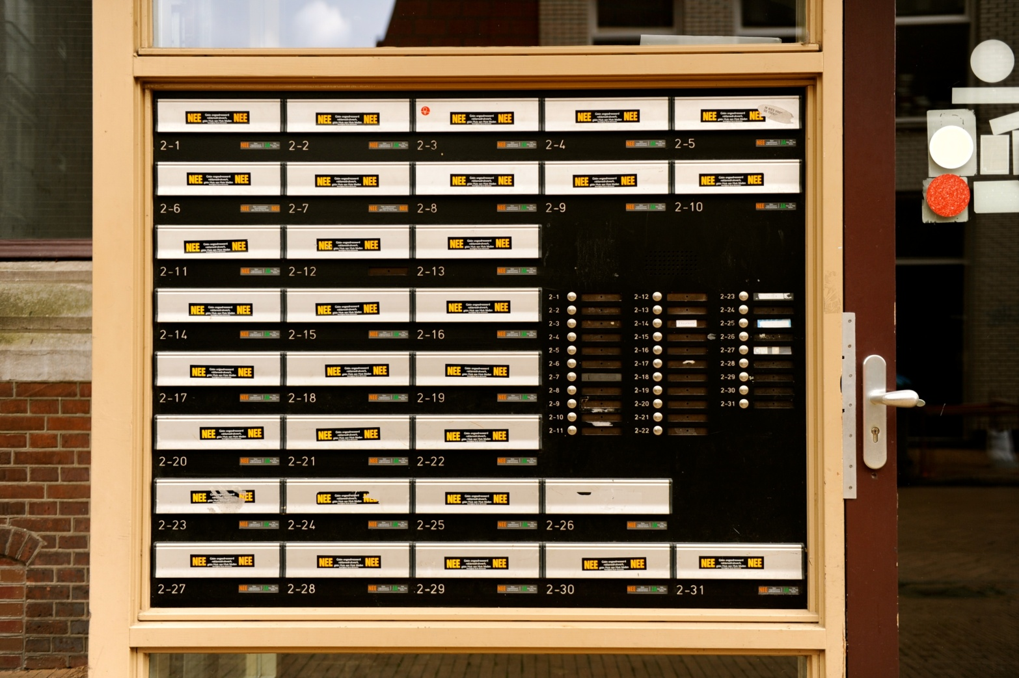
De teloorgang van ‘klassieke’ marketing: nee nee
Notes:
Klassieke marketing werkt niet meer, klanten zijn steeds beter in staat om advertenties en andere vormen van ‘outbound marketing’ te negeren. Maar er is een alternatief: ‘content marketing’. De meeste consumenten zitten in bel-me-nietregisters, zetten filters op om minder junk/spam mail te ontvangen (ook papieren mail: zie de nee-neesticker), oftewel negeren ze de (schreeuwerige) reclame die over ze wordt uitgestort. Dat geldt vooral digitaal: mensen klikken Youtube-reclames door en reclamebanners op websites worden stevig genegeerd met bijvoorbeeld ad-blockers. Softwarebedrijf Hubspot heeft zelfs uitgerekend dat je méér kans hebt om een tweeling te baren dan om op een banner te klikken. Kortom: een belangrijke reden dat er ruimte is voor ‘nieuwe’ marketing is dat ‘oude’ marketing steeds minder goed werkt.

Slide 5
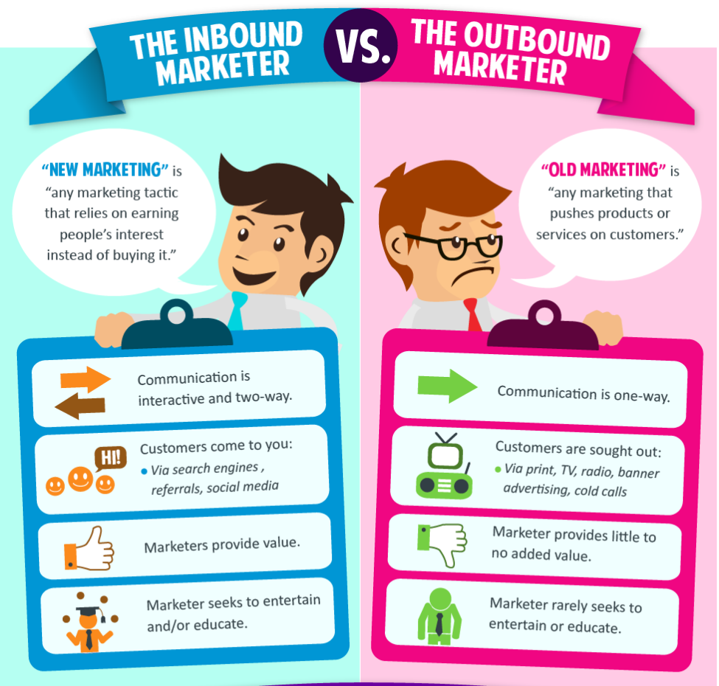
Notes:
In bovengaand plaat je zie je hoe marketing anders wordt:
Communicatie is tweerichtingsverkeer, wat vooral voor grote bedrijven erg wennen is. Slimme bedrijven springen in conversaties in de markt en zijn niet bang voor de reacties, ze zijn blij dat ze eindelijk in gesprekken over hun bedrijf mee mogen doen. Offline discussies horen ze meestal niet, en dus kunnen ze ook niet deelnemen.
Klanten komen naar jou: zet je persoonlijkheid en kennis online en mensen zullen je vinden. Niet meteen misschien, maar ooit wel.
Marketeers voegen waarde toe, en dat is de reden dat ze je vinden.
Marketeers bieden kennis en entertainment, en dat trekt klanten aan.
En dus de ‘nieuwe’ Marketing zal de aandacht van mensen verdienen, terwijl je bij de ‘klassieke’ marketing moet betalen of afdwingen.

Slide 6
Content Marketing Cases
logo
Notes:
Alle cases in dit sjabloon zijn standaard verborgen, je kunt zelf kiezen welke je gebruikt. De uitwerking van elke case staat onder de sheet.

Slide 7
Content Marketing Case: Hitma
Technisch toeleverancier
Veel gebruik van klantcases (‘implicietjes’’):
Projectomschrijving
Problemen tijdens uitvoering
Oplossingen door Hitma
De ‘Breekplatenspecialist’ (‘thought leader’)
Tips: menselijkheid in blogs, enthousiasme delen
Notes:
"Ach ja het houdt je van de straat". Ik ben onder de indruk van wat technisch leverancier Hitma allemaal doet op het gebied van content marketing, maar Manager Marketing & Communicatie Astrid van Ballegoy blaast niet zo hoog van de toren. Samen met twee collega's is ze op een manier bezig die erg vernieuwend is binnen de marketing, zeker in de business-to-business. Hitma blijkt vooral het goud van de 'klantcase' te hebben ontdekt, een belangrijk onderdeel van hun content marketing. En ze beseffen bij Hitma ook dat dit middel perfect is om 'impliciet' reclame voor jezelf te maken, want expliciete reclame werkt niet meer zo geweldig tegenwoordig. Precies zoals voormalig zwembadenverkoper en inmiddels content-marketingoeroe Marcus Sheridan het vertelt. Even een tussenstapje.
Zwembaden vol kennis
Marcus Sheridan is van oorsprong zwembadenverkoper, en is op een hele simpele manier de grootste zwembadenverkoper van de VS geworden: hij zette alle antwoorden op alle vragen over zwembaden online, en eerlijk. Marcus is impliciet in zijn verkoop: hij zegt niet ‘koop mijn advies’, maar zegt "Toen ik mijn klant X adviseerde over probleem Y, gaf ik advies Z". En mensen benaderen hem: “Kun je dat voor mij ook?”. Marcus noemt het 'subtle selling', ik heb het in een blog ooit 'implicietjes' genoemd.
Dat is ook de kracht van een klantcase, en bij Hitma maken ze er dankbaar gebruik van. Ze willen daarbij niet te borstklopperig zijn, zo legde Astrid van Ballegoy onlangs uit in een artikel op de website van Industrial Social Media: ‘We willen aan de hand van een verhaal, een praktijkvoorbeeld schetsen om bezoekers daardoor te laten ervaren hoe het werkt. Waar we tegenaan zijn gelopen bij de uitvoering van een project en hoe onze deskundigen dat hebben aangepakt en opgelost.’
De menselijk kant van het bedrijf staat centraal bij de klantcases, zo zegt ze in het artikel ‘We willen laten zien waar we voor staan en wat we voor klanten kunnen betekenen. We willen via het blog, dat aan de website is gelinkt, via de verhalen ook graag potentiële relaties op onze mogelijkheden wijzen. Met als uiteindelijke doel om met ze in contact te komen.’ Want dat willen veel mensen nog wel eens vergeten: content marketing is geen liefdadigheid, het moet uiteindelijk geld opleveren. En Hitma is erg actief in het aantrekken van geld: er zijn verschillende blogs, Youtube kanalen, Flipboard magazines, specialistische websites, noem maar op. En een belangrijk boegbeeld dat wordt ingezet is Dick Verhoef, de man die alles weet van 'breekplaten'.
De tweets van de Breekplatenspecialist
Dirk Verhoef deelt zijn kennis over 'breekplaten' online op alle mogelijke plekken: een website, LinkedIn, Youtube en Twitter. Wat wel opvalt: Google+ is nog niet ontdekt, maar goed daar komt toch bijna niemand. En het werkt: Dick is voor een binnendienstman 'wereldberoemd' onder de doelgroepen, en ontvangt regelmatig zelfs mails met aanhef "Beste Breekplatenspecialist". De 'Breekplatenspecialist' was het eerste project waarbij Hitma actief de sociale media gingen inzetten. Met name Twitter heeft een belangrijke bijdrage geleverd aan de naamsbekendheid: binnen 1 jaar hadden ze de Breekplatenspecialist op de kaart gezet (mede door een EK-actie), en de financiële resultaten waren ook beter dan verwacht. Bij de Breekplatenspecialist had Hitma wel een beetje last van de remmende voorsprong. Zo hebben ze op de andere (nieuwere) sites een blog, en dat blijkt een schot in de roos. En dat is bekend.
Blogs blijken ideaal om te laten zien waarin de specialisten van Hitma uitblinken, over welke vakkennis zij beschikken. De blog-artikelen zijn de populairste pagina's op de sites van Hitma, en de content is ook ideaal om te delen via bijvoorbeeld Linkedin, Twitter en Flipboard. Ook de 'traditionele' vakpers haakt erop in en benadert de technische medewerkers van Hitma vaker dan voorheen om mee te werken aan artikelen of interviews. En last but not least: de inhoud van de blogteksten wordt goed gevonden door Google, goede inbound marketing dus.
Ondanks alle succesverhalen is er, net als veel andere bedrijven die voorop lopen, ook bij Hitma intern nog veel scepsis en weerstand, "We focussen ons daarom op de enthousiastelingen en hopen zo meer medestanders te krijgen." Astrid is enthousiast, dat merk ik, en haar enthousiasme is moeilijk in toom te houden lijkt het. En het is voorlopig ook nog niet over vertelt ze: "Ben met nog iets nieuws bezig, maar daarover later dit jaar meer." Ondanks haar openheid en de grote hoeveelheden content die ze online zet, kan Astrid toch geheimzinnig zijn. En ach: wat is er saaier dan volledige openheid? We zullen het jaar gewoon uit moeten zitten ben ik bang.

Slide 8
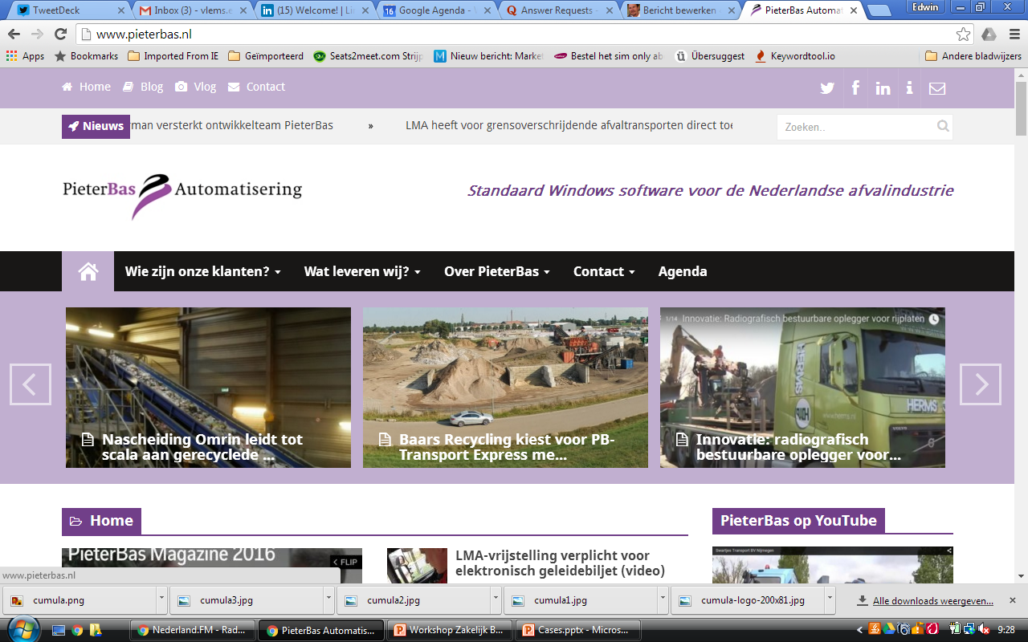
Content Marketing Case: PieterBas
Automatisering voor afvalverwerkers
Besef in 2011: ‘Klassieke’ (outbound) marketing werkte niet meer
Marketing vanaf 2012: Content Marketing:
Blog centraal
Middelen van offline naar online
Indirect effect op medewerkertevredenheid
Notes:
"Ik wist helemaal niet dat er een naam voor mijn marketing was, dus ik noemde het maar Marketing 2.0". Hans Buskens, commercieel directeur van automatiseringsbedrijf PieterBas, beseft dat 'marketing 1.0' niet meer werkt, en is overgestapt op content marketing. Zijn case is echt een schoolvoorbeeld van hoe klassieke marketing niet meer werkt, en wat je dan wel moet doen. Een perfecte case voor de NIMA-examens van de toekomst zeg maar. Maar voordat ik uitleg waarom: eerst iets over het bedrijf zelf.
PieterBas bestaat al 25 jaar, en is een echte niche-speler: het bedrijf ontwikkelt automatisering voor afvalverwerkingsbedrijven, de laatste jaren natuurlijk een belangrijke groeimarkt. Voor degenen die hun marketingkennis nog paraat hebben: PieterBas heeft gekozen voor een strategie van 'Product Leadership', alhoewel langzaam richting 'Customer Intimacy' wordt bewogen, mede met behulp van content marketing. Bij het bedrijf werken 21 mensen, en naast Hans is ook zijn broer Pieter Bas (jawel) mede-eigenaar.
Tot enkele jaren terug beperkte de marketing van PieterBas zich met name tot direct marketing campagnes. Een centraal concept (zoals het 'PieterBas kinderspel') werd via allerlei media de markt in geslingerd, met het generen van 'leads' als doel. Klinkt nu oubollig, maar in de jaren '80 hoorde PieterBas bij de kopgroep op dit gebied.
In 2011 besefte Hans Buskens echter dat zijn marketing niet meer werkt, en tijdens een 'heisessie' werd de stand opgemaakt: nauwelijks nog respons op direct marketing (van 2% naar 0%), een conversie op telemarketing die was gedaald van 33% naar 5% en geen enkele lead via de advertenties. De eerste reactie op deze ontwikkeling was die van 'versterking': nog vaker adverteren, in nog meer media. Naast een stijging van de kosten leverde dit ook een imago bij potentiële klanten op dat haaks stond op het beeld dat ze uit wilden stralen: dat van cowboys, snelle jongens die uit zijn op snel scoren in plaats van op kwaliteit, kennis en innovatie. Hans somde tijdens de heisessie ook nog wat recente marktontwikkelingen op, die vooral met internet te maken hadden: transparantie, social media en een klant die steeds mondiger en deskundiger werd vanwege de ontsluiting van alle wereldwijde kennis. Allemaal zaken die erop wezen dat het zo niet langer kon.
De conclusie van de heisessie was duidelijk: in 2012 zou PieterBas beginnen met activiteiten die nu 'content marketing' worden genoemd, waarbij de focus zou verschuiven van 'onze producten leidend' naar 'de interesses van de doelgroep leidend'. Primaire doelstelling werd PieterBas positioneren als autoriteit door kennis en informatie onvoorwaardelijk en met iedereen te delen. Leadgeneratie werd een secundair, afgeleid doel: als we in het eerste zouden slagen zou het tweede vanzelf volgen, zo redeneerde Hans.
Belangrijk in de nieuwe strategie is dat het blog centraal kwam te staan en dat álle andere media erop gericht zijn om mensen naar het blog te trekken. De communicatiedoelstelling van alle andere media (online én offline) was dus: bekendheid van en bezoekers op het PieterBas-blog genereren. Op de website kreeg het blog daarom een centrale plaats, en een journaliste werd ingehuurd om deze periodiek te vullen met nieuwe teksten. De focus in de gebruikte middelen kwam online te liggen: er werd nog wel geadverteerd in vakbladen, maar daarnaast werd ingezet op e-mailmarketing, marketing via social media en free publicity op websites en blogs.
Na een jaar werd geëvalueerd: alle doelen waren behaald. Dankzij de kennis en informatie die online werd gedeeld verschoof het imago weer in de richting van wat men wenste: een innovatieve en deskundige kwaliteitsleverancier met een focus op de afvalbranche. Daarnaast leverde het ook veel potentiële klanten op die PieterBas benaderden aan de hand van de artikelen die men las.
Een ongepland maar belangrijk en gewenst neveneffect was het effect op de interne organisatie: medewerkers waren niet alleen beter geïnformeerd, maar ook trotser en méér betrokken dan eerst. En dat heeft weer een positieve magneetwerking op het aantrekken van nieuwe medewerkers: vacatures werden vrij snel ingevuld, door erg goede krachten. Kostte het werven van een nieuwe medewerker eerst nog zo'n € 2500,- tot € 10.000,-, nu was men voor € 139,- klaar.
"Onze nieuwe content marketing blijkt dus succesvol", zo vervolgt Hans Buskens, "Maar er is nog veel te doen: meer dialoog creëren met de markt, het streven naar bijdragen van klanten aan de content over PieterBas en contentmarketing ook gaan inzetten ter ondersteuning van sales (white-papers, webinars, etc.) en om bestaande klanten te binden en ambassadeurs van ze te maken.” Hans ziet duidelijk de kansen hiervan, waardoor hij in de toekomst met 'echte' content marketing bezig kan zijn, zoals hij het noemt. Een "spannende reis" volgens Hans "Want je bent aan het vallen en opstaan. Maar dat is niet erg, de grootste lol van deze reis is niet de spanning zelf, het is het feit dat je niet weet waar hij naar toe zal gaan".

Slide 9
Content Marketing Case: Huybregts Relou
Bouwbedrijf sinds 1873
Cold calling werkte niet langer…
…maar ‘kennis delen’ zat al in de genen
Management gelooft in Content Marketing
Notes:
“Nee, op dit moment hebben wij geen interesse in een kennismakingsgesprek. U bent één van de tien bedrijven die ons hiervoor deze week benaderde”. Het bouwbedrijf Huybregts Relou had al vrij snel door dat cold calling niet meer werkte. Bij selectietrajecten was men vaak één van de 30-40 bedrijven die in aanmerking wilden komen voor een project, zeker gedurende de recessie was het lastig op te vallen tussen de vele inschrijvingen. Men merkte dat vragende partijen bij tendertrajecten en preselecties toch vaak teruggrepen naar partijen welke ze al kende en dus waar ze al een gevoel bij hadden. Want op het moment dat de nieuwe klanten hun keuze moesten maken hadden ze vaak nog geen gevoel bij ‘Huybregts Relou’. Elke keer weer spannend dus. Maar wat de mensen van het bedrijf niet doorhadden, was dat de oplossing van hun probleem best wel dichtbij lag: het zat namelijk al in hun genen. Ze deelden al jaren kennis, zonder te beseffen dat dit ‘magneetwerking’ op (nieuwe) klanten kan hebben. En dat de beslissers bij projecten hierdoor een ‘gevoel’ bij Huybregts Relou kunnen krijgen. Hoe ze dat doen vertel ik zo, eerst iets over het bedrijf.
Het bedrijf heeft een rijke historie: in 1873 werd Huybregts Bouw al opgericht. Jarenlang werkt men aan projecten met diverse eindgebruikers, vaak op eenduidige wijze georganiseerd. Later werden de disciplines ‘ontwikkelen’ en ‘beleggen’ als activiteiten toegevoegd, gezamenlijk georganiseerd onder VB Groep. Diverse fusies en overnames volgden, waardoor het familiebedrijf (Van Boldrik) inmiddels is uitgegroeid tot integraal dienstverlener op het gebied van ontwikkelen, bouwen en beleggen met een omzetvolume van meer dan 100 miljoen op jaarbasis.
De organisatie ziet in dat het juist nu zich meer dan ooit moet richten op klant en eindgebruikers. Het adaptieve vermogen van de organisatie draagt hieraan bij. Bij de implementatie van de content-marketingstrategie staat de klant en eindgebruiker dan ook centraal. Continu worden vragen gesteld als: “hoe kunnen wij onze klant helpen?” – “wat zijn de wensen van de eindgebruiker?” – “welke keuzes zijn gunstig in de uiteindelijke exploitatie van het vastgoed?” -”Waar ligt onze klant wakker van?”. Het stellen van deze vragen draagt eraan bij dat er op een duurzame wijze invulling gegeven wordt aan het bestaansrecht van de organisatie, de “why” zoals Simon Sinek zou zeggen: ‘VB Groep wil gebouwen ontwikkelen, bouwen en beleggen, waar mensen graag wonen, winkelen en recreëren, plezierig werken, perfecte verzorging verkrijgen en goede educatie genieten.’
Dat Huybregts Relou niet meteen doorhad hoe ‘content marketing’ ze kon helpen zich te onderscheiden tijdens en na de recessie is op zich opmerkelijk. Want ze organiseerden regelmatig bijeenkomsten met de naam ‘Informatie op locatie’, waarop ze ‘vragende partijen’ bij elkaar brachten en samen met hun klanten een specifiek onderwerp of project belichtten. En de pro-actieve manier waarop ze medewerkers en stagiaires hun kennis laten delen leverde ze in 2011 zelfs de titel “Beste Leerbedrijf Bouw” op. Op zich vreemd dus dat een kennisdelend bedrijf niet meteen zag dat het delen van kennis de uitgesproken manier is om je in de toekomst in die bloeddoorlopen ‘red ocean’ van bouwbedrijven te onderscheiden. Maar zodra het kwartje viel ging men los.
“Het was echt verbluffend”, zo schrijft commercieel manager Maarten van Ham over de reacties op zijn eerste stapjes op content marketing gebied. Hij had samen met zijn (twee) stagiaires elk een aantal blogs geschreven, die al meteen zo’n 2000 lezers opleverden en een stijging van het websitebezoek met 150%. Bovendien werden ze door 2 potentiële klanten (‘inbound’ dus) benaderd naar aanleiding van deze blogs, en dat alles in een maand tijd. Opvallende cijfers in een branche die zo ‘conservatief’ wordt geacht als de bouw. En gelukkig heeft hij het management mee.
“Het management van Huybregts Relou is overtuigd, nu trekken we het breder naar alle werkmaatschappijen binnen VB Groep”. Maarten van Ham is in een traject bezig dat hij ‘spannend’ noemt, hij wil ook de collega’s ervan overtuigen dat ze hun kennis gaan delen. Maar daar zit nog wel een belangrijk gewenningsproces vermoedt hij. Want ook voor commercieel managers zoals hij is het wennen geweest: “Marketing? Echt succesvol producten vermarkten in de bouw was niet noodzakelijk. Projecten werden opgehaald om te worden gecalculeerd en uit eigen ontwikkeling realiseren was relatief eenvoudig. De producten welke werden bedacht vonden toch wel aftrek. De crisis heeft er noodgedwongen voor gezorgd dat deze wereld er anders is gaan uitzien”. Maarten begreep snel dat de ‘great recession’ geen tijdperk van verandering was, maar een verandering van tijdperk. Een tijdperk waarin bedrijven -ook in de bouw- actief hun kennis online zetten om als magneet voor (nieuwe) klanten te dienen. En hij boft met de steun van hogerhand, iets wat niet in elk bedrijf vanzelfsprekend is.

Slide 10
Content Marketing Case: Heembouw
Creeërt ‘huisvestingsoplossingen’
Winnaar ‘Industrial Social Media Award’
Open cultuur, (vrijwel) alles wordt gedeeld
Veel blogs, over alle onderwerpen (ook prijs)
Notes:
“We zijn nu al een tijdje aan het bloggen Edwin, en wat me opvalt is dat de meest gelezen blog gaat over de vraag ‘wat kost een bedrijfspand’”. Björn Bouwmeester is erg trots op zijn werkgever Heembouw, en op de manier waarop het bedrijf de markt benadert. Hij mag ook trots zijn: Heembouw heeft de eerste ‘Industrial Social Media Award’ van Nederland gewonnen. En terecht, zo merkte ik later: het enthousiasme voor de mogelijkheden van social media en internet is binnen het bedrijf groot, en voor transparantie is men niet bang. Zelfs niet voor een artikel dat gaat over het berekenen van de prijs van een bedrijfspand, wat nota bene de meeste lezers heeft getrokken. Dat doet me denken aan een betoog van Marcus Sheridan, die dezelfde ervaring had met zwembaden.
Mijn content-held Marcus Sheridan had precies dezelfde ervaring als Heembouw: zijn blog over ‘wat kost een zwembad’ trok de meeste lezers van al zijn blogs, hij heeft zelfs kunnen berekenen dat dat artikel hem $4 mln aan omzet heeft opgeleverd. Marcus pleit er dan ook vurig voor (klik hier, kippenvelgarantie) dat bedrijven -ook B2B- op hun website laten zien wat iets kost: “Within five minutes they will ask you: ‘how much does it cost’”. Of op zijn minst hoe je iets berekent, net als Heembouw doet in zijn blog over de kostprijs van een bedrijfspand.
Natuurlijk kan Heembouw op zijn blog niet zeggen “een bedrijfspand kost 2 miljoen euro”, dat hangt van teveel variabelen af. Maar dat maakt volgens Marcus Sheridan ook niet uit “Google doesn’t want you to answer the question, Google wants you to address the question”. Zoekmachines kunnen immers niet zien of je de vraag over de prijs beantwoordt, alleen dat je hem bespreekt. En bij Heembouw zijn ze niet bang voor die prijs-angst (“de concurrent leest mee”) en zien ze de voordelen van transparantie. Letterlijk: de statistieken bewijzen het. “Er komen naar aanleiding van dit blog ook echt telefoontjes binnen van mensen met concrete bouwplannen, echt inbound!” zo vertelt Björn enthousiast.
Naast bloggen maakt Heembouw veel gebruik van Slideshare om content te delen. Hier plaatsen ze presentaties, publicaties en testimonials, die volgens de statistieken van Slideshare zo’n 500 keer per maand worden bekeken. Maar ook de jaarverslagen (een content marketing klassieker natuurlijk) staan op Slideshare en worden daar veel gelezen. Heembouw is nu ook bezig om echte content te maken voor Slideshare die antwoord geeft op vragen van de klant, dit willen ze vooral gaan inzetten op de LinkedIn profielen van de commerciële collega’s.
Wat voor Heembouw ook goed werkt is dat ze vaak via social media reageren en kunnen verwijzen naar een blog met meer informatie. Iemand die via Twitter de loftrompet blies over een project van Heembouw krijgt hier een rondleiding, en ze neemt ook de wethouder Ruimtelijke Ordening van de gemeente Leiden mee. Heembouw verwerkt dit bezoek weer in een blog dat vervolgens online wordt geplaatst. Waar dan weer mensen op afkomen…
“Bij Heembouw hebben we een hele open cultuur, ons pand in Roelofarendsveen is daar het levende bewijs van. Deze cultuur heeft ons zeker geholpen bij onze organisatie van de social media”, zo schreef Björn eerder in een blog op de Heembouw-site. Hij heeft het getroffen, want volgens Marcus Sheridan heeft maar 10% van de bedrijven die met content marketing bezig zijn een dergelijke ‘open’ cultuur, en dat is volgens hem erg bepalend voor het succes ervan. Bij Heembouw sprongen ze ook meteen in het zwembad: “Vaak zien mensen als een berg op tegen het organiseren van social media binnen hun bedrijf. Waanbeelden van stapels papier met uitgebreide strategieën, marktonderzoek en doelgroepbepaling schieten voorbij. Nog niet te spreken over de afstemming met directie. Eindeloos vergaderen over wat wel en wat niet naar buiten mag en hoe we ons moeten gedragen. Niet nodig wat mij betreft. Begin gewoon, just do it! Door het te doen leer je het snelst en voor je het weet doe je mee en boek je de eerste resultaten.”
Heembouw begon dan wel ‘gewoon’, maar niet met schreeuwen. De focus van Björn Bouwmeester ligt duidelijk op het luisteren: “Vergelijk het met een kroeg waar je nieuw binnen komt, hier ga je ook niet meteen uit volle borst jouw verhaal doen. Begin met luisteren om erachter te komen waar over gesproken wordt, wat mensen boeit”. Het is bij Heembouw niet alleen een houding, maar ook techniek: continu worden alle social media gescand, niet alleen op ‘Heembouw’ maar ook op ‘verbouwing’ of andere termen die potentiële klanten gebruiken. Want op die manier zijn mensen als Gary Vaynerchuck miljonair geworden: vragen beantwoorden die mensen op social media stellen, en af en toe laten vallen dat je er ook je geld mee verdient.
De meeste bedrijven die ik spreek over openheid praten vooral over hun angsten: negatieve tweets, concurrenten die meelezen, noem maar op. Ik moet dan denken aan die uitspraak “als de ramen opengaan zijn we méér bezig met de vieze luchtjes die naar buiten gaan, dan alle frisse lucht die binnenkomt”. Bij Heembouw genieten ze van de frisse lucht, ze beseffen dat de onvermijdelijke openheid die over ons heen komt vooral als een kans gezien moet worden om vele (potentiële) klanten naar je toe te laten komen. Bij Heembouw hebben ze geen vrees, daar delen ze hun kennis als zaadjes in een akker. En ze plukken er al heel lang vruchten van.

Slide 11
Content Marketing Case: Limburgia
Leverancier van deuren voor in gebouwen
Focus op video, maar niet van producten maar van enthousiasme achter bouwprojecten
‘Speldenprikmarketing’: hapklare content
Architecten: gemakkelijker mee in dialoog
Notes:
"Zelfs in een B2B-nichemarkt in de bouwbranche kunnen utiliteitsdeuren ‘sexy’ zijn, het toepassen van inbound marketing gecombineerd met content marketing was de enige logische keuze". Marieke Heesakkers is trots op haar 'deurtjes', of om precies te zijn op de 'Limburgia utiliteitsdeuren'. En toch probeert ze te voorkomen dat ze té verliefd wordt op het product, ze probeert haar collega's er juist van te overtuigen dat klanten geen boren willen, maar gaten. Haar uitgangspunt is dus de behoefte van de klant, die betaalt immers alle salarissen. Of zoals Sam Walton van Walmart het verwoordde: "There is only one boss. The customer. And he can fire everybody in the company from the chairman on down, simply by spending his money somewhere else". Een manier van denken die Marieke ook aanhangt, en met succes. Ik leg zo uit hoe Marieke haar visie in praktijk brengt, eerst wat over Limburgia.
"Limburgia wil veilige (openbare) ruimten creëren (op plekken waar veel mensen samenkomen)", zo luidt de 'why' van het bedrijf volgens een innovatiedocument. De deuren van Limburgia moeten ervoor zorgen dat mensen zich in een ruimte prettig en veilig voelen, en het is natuurlijk belangrijk dat de opdrachtgevers van bouwprojecten dat ook zo zien. Naast esthetiek ligt de nadruk daarom erg op de geluid- en brandwerende eigenschappen van de deuren, en de eisen en normen waar alle Limburgia-deuren aan voldoen.
Dat is hoe het bedrijf nu is, Limburgia is begin vorige eeuw gestart als timmerfabriek. Daarna werden ook houten deuren geproduceerd en weer later werd overgestapt op utiliteitsdeuren voor met name de zorg, met vele specifieke functionaliteiten. Dit gebeurde vanuit Haelen, Limburg. De technische productontwikkelaar was in de jaren 80 zo klant'gezwicht', dat hij regelmatig op een stretcher in de fabriek sliep, zodat hij meteen weer verder kon met waar hij de avond daarvoor gebleven was. Alles voor de klant!
In 2008 werd langzaam gestart met een herpositionering, omdat de zorg al lang niet meer de enige markt was waarop de utiliteitsdeuren verkocht werden. In 2010 werd op de Internationale Bouwbeurs de nieuwe payoff gelanceerd: van 'uw deuren, onze zorg' werd overgestapt naar 'Uitsluitend Limburgia'. Vanaf 2011 is gebouwd aan het merk en na lancering van alle nieuwe middelen (website, huisstijl, documentatie) begin 2012 startte de 'verdieping' en het 'laden' van het merk. Geen gebakken lucht verkopen, maar daadwerkelijk waarde toevoegen voor de klant.
Marieke Heesakkers is bij Limburgia Brand Manager, en gelooft sterk in de kracht van content marketing. Naast blogs ligt de nadruk in de content marketing van Limburgia vooral op video. Zo heeft het bedrijf drie zogenaamde 'zorgfilms' uitgebracht, waar bewust niet de deuren van Limburgia centraal staan, maar de 'drijvende krachten' achter een bouwproject. Limburgia geeft deze mensen, zoals de architecten van een ziekenhuis waar Limburgia de deuren levert, een platform waarmee ze hun 'kindjes' kunnen laten zien en toelichten. Het zijn professionele filmpjes waarin echter niet gescript is: de geïnterviewden vertellen recht uit hun hart en dat werkt in deze transparante tijden veel beter.
Sinds vorig jaar past Marieke 'speldenprikmarketing' toe, naar goed voorbeeld van Steven van Belleghem. Geen (dure) campagnes, maar regelmatig en met hapklare relevante content prikkelen. En ook door naast op hun eigen website andere platformen op te zoeken waar de doelgroep zich bevindt en hier aanwezig te zijn met referentieprojecten en de producten. Niet actief pushen, wel gemakkelijk gevonden worden. De hoteldeur en educatiedeur werden gelanceerd op microsites en via direct mail naar architecten, om te laten zien dat zij het ze graag zo gemakkelijk mogelijk maken en one-stop-shopping ook tot hun mogelijkheden behoort. Architecten hebben het in de crisis al zwaar genoeg, omdat hun bureaus -als ze nog bestaan- vaak gehalveerd zijn in mankracht. Niets makkelijker dan te weten dat één product voldoet aan alle gestelde eisen en regels.
Het belangrijkste op het gebied van content marketing is het op orde hebben van alle technische informatie (SVO's van aantoonbaar geaccrediteerde brandproeven, technische tekeningen en alle technische specs). Specialistische vakkennis wordt dit jaar vooral met behulp van blogs gedeeld. Steeds met in het achterhoofd of deze content relevant is voor de lezer. Door aanwezig te zijn op social media en hier goed te volgen wat er gebeurt en de dialoog aan te gaan waar mogelijk, worden de ontwikkelingen buiten op de voet gevolgd. En zo laat Limburgia zien hoe ze met content marketing voorop lopen in de bouw.

Slide 12
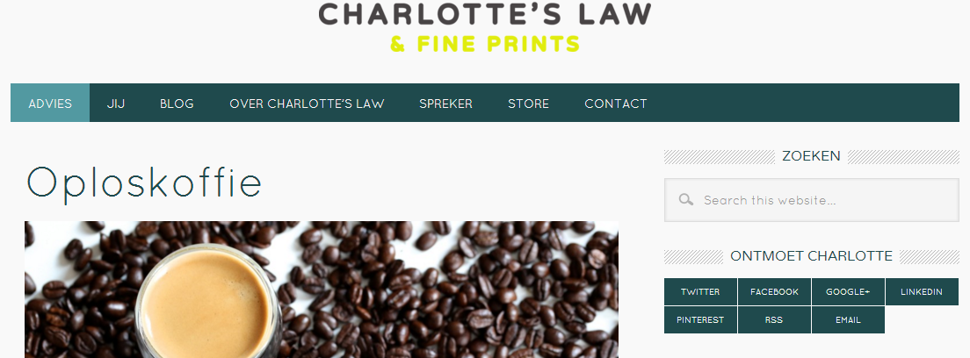
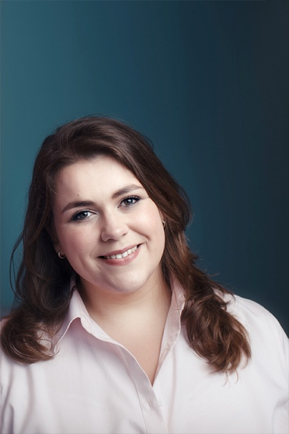
Charlotte’s Law
Juridisch advies voor marketeers/creatieven
Onbewust erg goed in ‘thought leadership’:
‘Content Curation’: delen van links
Blogs over marketing-juridische zaken
Missie: ondernemers helpen
Tips: op gevoel,eigenzinnig
Notes:
"Ik ben toch een levende case?" Charlotte Meindersma is een echte Hollandse met een eigen koers maar zonder kapsones, zo blijkt. Niet alleen als ik haar vraag of er al een case over haar (bedrijfje) geschreven is voor in mijn 'database met Nederlandse B2B Content Marketing cases', maar ook als we het hebben over content marketing: "Blijkbaar heet het content marketing wat ik doe, maar het is echt gewoon boerenverstand". Charlotte blijft ook Charlotte als ze de winnaar is in de categorie 'online' van de Viva400, een 'strijd' tussen de meest succesvolle vrouwen van Nederland. Ze heeft dan ook duidelijk een missie: ondernemers helpen met hun ambities, waarbij de juridische zaakjes met hulp van haar worden opgelost. En de juridische kant is wat haar betreft dan ook bijzaak: succes van de ondernemer staat voorop, interessant doen met juridische termen is aan haar niet besteed. Of zoals een Viva-stemmer het verwoordt: "Charlotte maakt de juristerij begrijpelijker voor de mensen waar al die regels eigenlijk voor bedoeld zijn: wij allemaal!". Maar met schrijver Kluun ging ze het conflict graag aan, want niet alles is blijkbaar voor Bassie.
"Beste Kluun", zo begint Charlotte haar opinie-artikel in de Volkskrant. Mensen die een blog hebben zullen het geval kennen: schrijver Kluun had een foto van internet geplukt en in een blog gebruikt, maar wilde vervolgens niet de rekening van de fotograaf betalen die op zijn deurmat viel. Even los van de morele discussie rond de houdbaarheid van auteursrecht in deze transparante tijden had Charlotte wel een sterk punt in haar betoog richting de schrijver: hij leeft zelf van auteursrecht. "Jij bent zelf niet van het delen, wel van het graaien, lijkt het", en meteen daar achteraan: "Niet alles is voor Bassie, Kluun." Touché. En onderaan het opinie-artikel: "Charlotte Meindersma is jurist voor de creatieve sector en fotograaf". Boerenverstand voor gevorderden. Want wat je ziet als je het artikel leest is dat ze het meent wat ze schrijft, haar artikel is geen 'vehikel' voor haar commerciële boodschap aan het eind. Maar juist om die reden is het wel een commercieel vehikel, want welke creatief wil nu niet door Charlotte bijgestaan worden bij juridische problemen? Ze zal best nagedacht hebben over haar 'payoff' maar het artikel komt recht uit haar hartje. En dat maakt het zo effectief, ook in commercieel opzicht. Ze laat zien dat ze met haar boerenverstand méér feeling heeft voor (content) marketing dan al die SEO-cowboys in Nederland bij elkaar. Ze scheidt zelfs dikke van dunne content zonder dat ze het doorheeft.
In een Marketingfacts-blog over 'contentjournalistiek' had ik 'onwetende Charlotte' (volgens mij heeft ze keihard alle NIMA-diploma's aan de muur) eerder al eens ten tonele gevoerd, in het kader van dikke en dunne content. Ik volg haar nu al een tijdje op Twitter en wat me opvalt is de focus die ze heeft qua onderwerpen die ze retweet: het terrein waar marketeers en juristen elkaar tegenkomen. Vaak zet ze er kort haar mening bij, waarbij ze ook weer haar 'thought leadership' versterkt. En naast deze 'dunne' content produceert ze zelf 'dikke' content: blogartikelen over 'marketingjuridische' zaken. En wat is het effect in mijn hoofd? Als ik een 'marketingjuridische' vraag heb stel ik deze aan Charlotte -en krijg ik ook antwoord- en als ik in de toekomst ooit 'marketingjuridische' ondersteuning nodig heb dan huur ik Charlotte in. En dan mag ze best een beetje duurder zijn dan 'Sjiek en Friemel Advocaten': ze is immer specialist, en mag daarnaast de credits verzilveren die ze bij mij heeft opgebouwd.
Ik geef toe: deze 'case' lijkt wel een ode aan Charlotte Meindersma, of het lijkt wel alsof ze me ervoor betaald heeft. Beide zijn niet het geval, ik ken gewoon weinig mensen in Nederland die doorhebben hoe 'content marketing'', 'story telling' en 'thought leadership' echt werken. De meeste 'goeroes' zijn nog steeds aan het pushen en je hele timeline kapot aan het twitteren. Charlotte niet, die opereert vanuit haar gevoel. Of zoals ze zelf zegt nadat ze deze blog heeft gelezen: "Ik doe wat ik wil, ongeacht wat de rest er van denkt. Wat ik doe 'hoort' niet in de juridische wereld. Tutoyeren, kennis en informatie delen, aanwezig zijn op social media. Het is niet gebruikelijk. En al helemaal niet dat ik probeer volledige oplossingen te bieden en vooral helder te schrijven. Maar ik doe het omdat ik dit leuk vind, omdat ik dit eerlijker vind en omdat dit is zoals ik ook door andere ondernemers behandeld zou willen worden". En als je kijkt naar haar scores bij de Viva400 verkiezing dan zal dat allemaal wel goed komen.

Slide 13
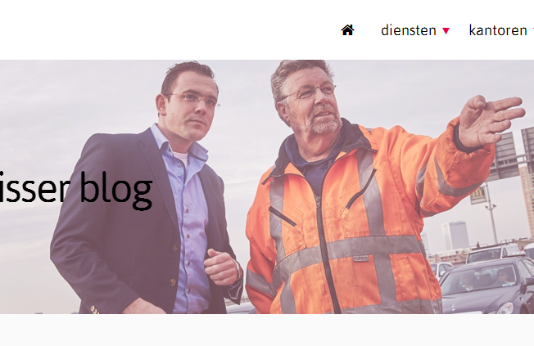
Visser&Visser Accountancy
Christelijke basis
Van reactief naar pro-actief
Van ‘commodities’ (jaarrekeningen) naar consultancy
Belasting-content werkt het best
SRA maakt branchebrede content
Aantoonbare ROI, belangrijk voor accountants
Notes:
"Ik ben toch een levende case?" Charlotte Meindersma is een echte Hollandse met een eigen koers maar zonder kapsones, zo blijkt. Niet alleen als ik haar vraag of er al een case over haar (bedrijfje) geschreven is voor in mijn 'database met Nederlandse B2B Content Marketing cases', maar ook als we het hebben over content marketing: "Blijkbaar heet het content marketing wat ik doe, maar het is echt gewoon boerenverstand". Charlotte blijft ook Charlotte als ze de winnaar is in de categorie 'online' van de Viva400, een 'strijd' tussen de meest succesvolle vrouwen van Nederland. Ze heeft dan ook duidelijk een missie: ondernemers helpen met hun ambities, waarbij de juridische zaakjes met hulp van haar worden opgelost. En de juridische kant is wat haar betreft dan ook bijzaak: succes van de ondernemer staat voorop, interessant doen met juridische termen is aan haar niet besteed. Of zoals een Viva-stemmer het verwoordt: "Charlotte maakt de juristerij begrijpelijker voor de mensen waar al die regels eigenlijk voor bedoeld zijn: wij allemaal!". Maar met schrijver Kluun ging ze het conflict graag aan, want niet alles is blijkbaar voor Bassie.
"Beste Kluun", zo begint Charlotte haar opinie-artikel in de Volkskrant. Mensen die een blog hebben zullen het geval kennen: schrijver Kluun had een foto van internet geplukt en in een blog gebruikt, maar wilde vervolgens niet de rekening van de fotograaf betalen die op zijn deurmat viel. Even los van de morele discussie rond de houdbaarheid van auteursrecht in deze transparante tijden had Charlotte wel een sterk punt in haar betoog richting de schrijver: hij leeft zelf van auteursrecht. "Jij bent zelf niet van het delen, wel van het graaien, lijkt het", en meteen daar achteraan: "Niet alles is voor Bassie, Kluun." Touché. En onderaan het opinie-artikel: "Charlotte Meindersma is jurist voor de creatieve sector en fotograaf". Boerenverstand voor gevorderden. Want wat je ziet als je het artikel leest is dat ze het meent wat ze schrijft, haar artikel is geen 'vehikel' voor haar commerciële boodschap aan het eind. Maar juist om die reden is het wel een commercieel vehikel, want welke creatief wil nu niet door Charlotte bijgestaan worden bij juridische problemen? Ze zal best nagedacht hebben over haar 'payoff' maar het artikel komt recht uit haar hartje. En dat maakt het zo effectief, ook in commercieel opzicht. Ze laat zien dat ze met haar boerenverstand méér feeling heeft voor (content) marketing dan al die SEO-cowboys in Nederland bij elkaar. Ze scheidt zelfs dikke van dunne content zonder dat ze het doorheeft.
In een Marketingfacts-blog over 'contentjournalistiek' had ik 'onwetende Charlotte' (volgens mij heeft ze keihard alle NIMA-diploma's aan de muur) eerder al eens ten tonele gevoerd, in het kader van dikke en dunne content. Ik volg haar nu al een tijdje op Twitter en wat me opvalt is de focus die ze heeft qua onderwerpen die ze retweet: het terrein waar marketeers en juristen elkaar tegenkomen. Vaak zet ze er kort haar mening bij, waarbij ze ook weer haar 'thought leadership' versterkt. En naast deze 'dunne' content produceert ze zelf 'dikke' content: blogartikelen over 'marketingjuridische' zaken. En wat is het effect in mijn hoofd? Als ik een 'marketingjuridische' vraag heb stel ik deze aan Charlotte -en krijg ik ook antwoord- en als ik in de toekomst ooit 'marketingjuridische' ondersteuning nodig heb dan huur ik Charlotte in. En dan mag ze best een beetje duurder zijn dan 'Sjiek en Friemel Advocaten': ze is immer specialist, en mag daarnaast de credits verzilveren die ze bij mij heeft opgebouwd.
Ik geef toe: deze 'case' lijkt wel een ode aan Charlotte Meindersma, of het lijkt wel alsof ze me ervoor betaald heeft. Beide zijn niet het geval, ik ken gewoon weinig mensen in Nederland die doorhebben hoe 'content marketing'', 'story telling' en 'thought leadership' echt werken. De meeste 'goeroes' zijn nog steeds aan het pushen en je hele timeline kapot aan het twitteren. Charlotte niet, die opereert vanuit haar gevoel. Of zoals ze zelf zegt nadat ze deze blog heeft gelezen: "Ik doe wat ik wil, ongeacht wat de rest er van denkt. Wat ik doe 'hoort' niet in de juridische wereld. Tutoyeren, kennis en informatie delen, aanwezig zijn op social media. Het is niet gebruikelijk. En al helemaal niet dat ik probeer volledige oplossingen te bieden en vooral helder te schrijven. Maar ik doe het omdat ik dit leuk vind, omdat ik dit eerlijker vind en omdat dit is zoals ik ook door andere ondernemers behandeld zou willen worden". En als je kijkt naar haar scores bij de Viva400 verkiezing dan zal dat allemaal wel goed komen. "Onze meerwaarde zit in de toekomst vooral in het advieswerk, maar dan méér pro-actief. Accountants zijn van nature reactief, dus dat is wel wennen." Jeroen Rietvelt doet Marketing en Communicatie bij Visser & Visser Accountants en Belastingadviseurs, een organisatie die al lang actief is met content marketing. En die moet wennen aan commercie: "We worstelen ook met binnen- en buitendienst: mensen die voorheen accountantswerk vooral intern deden en af en toe in een auto stapten, moeten nu proactief kansen bij klanten gaan zoeken." Dat is wennen inderdaad, zeker gezien de achtergrond van het bedrijf.
Alle content onder één dak
"Van oorsprong is ons bedrijf op Christelijke basis geschoeid, maar ik las laatst in een artikel dat dit vaker voorkomt bij accountantskantoren. Mensen waarderen dit verband, zeker sinds de schandalen van de laatste tijd." En ze willen hun basis verbreden: "Wat we willen proberen is om onze adviserende rol te versterken, maar wel vanuit een financiële basis. Dus bijvoorbeeld ook strategisch advies aan de hand van actuele stuurinformatie. En dan werkt de Christelijke identiteit mee: onze medewerkers zijn integere mensen. En dat heeft een magneetwerking."
"We gaan van 'commodity's' zoals jaarrekeningen steeds vaker naar toegevoegde waarde in advies. We hebben een matrixorganisaties met 11 vestigingen (waarvan één in Dubai), maar we hebben ook branchevreemde specialisten in huis, bijvoorbeeld op IT-gebied en HRM. Onze kracht is dat we alles onder één dak hebben." Ook letterlijk? "De financiële specialisten zijn verdeeld: fiscalisten en accountants zitten in alle vestigingen, de stafafdelingen zitten vooral in Oud-Beijerland." En dat blijft ook zo? "We zijn ook daarin een omslag aan het maken: sommige vestigingen zitten dicht op elkaar, dus daar is synergie mogelijk. We willen het back office méér centraliseren, maar wel servicepunten in de buurt hebben." En dat betekent ruimte voor pro-activiteit.
En hoe is content marketing dan anders? "Onze relatiemanagers zijn meestal accountants, maar voor content marketing zijn vooral fiscalisten interessant. Belasting biedt de meeste mogelijkheden tot besparing namelijk, als je praat over méér relevante content waar je direct actie op kunt ondernemen, kom je vaker uit op fiscale onderwerpen." Dat was blijkbaar al bekend bij de voorgangster van Jeroen.
Branchebrede content marketing
"Ik ben hier een jaar geleden begonnen, voor mij zat een communicatie-adviseur die parttime al veel content heeft gemaakt. Er wordt al heel actief geblogd en goed kennis gedeeld via social media." Allemaal eigen content? "Niet alles. We zijn lid van de SRA, een netwerkorganisatie voor accountantskantoren zeg maar. Die hebben een contentredactie die erg actief is voor haar leden. Zo maken ze bijvoorbeeld een lijst met belastingtips voor het volgend jaar, die wij weer aanpassen naar onze wensen en visie. Heel veel content hier dus, maar het werd nooit goed verzilverd. En dat zie ik dus als mijn rol." Want met alleen content ben je er niet natuurlijk.
"Ik ben 50% van mijn tijd tekstschrijver, als je zelf niet schrijft kun je content niet goed beoordelen vind ik. Maar de stap naar bloggen is hier al gemaakt, daar ben ik mijn voorgangster wel dankbaar voor. Er lagen al veel bouwstenen, veel fundering en de eerste verdieping zelfs." En wat is jouw rol? "Waar ik me vooral op focus is verzilveren wat er al gedaan is, ik wil die laatste puntjes ook op de i zetten. Maar ook zaken als optimaliseren, verbinden, sturen en focus aanbrengen. We worden regelmatig benaderd door mensen naar aanleiding van blogs: 'wil je ons alsjeblieft helpen'. De inspanningen die we hebben gedaan worden nu verzilverd en tastbaar. En dan zien anderen ook dat het werkt." En zo bewijst Jeroen zijn toegevoegde waarde.
Contentverbreding
"Binnen accountancy wordt snel de weg naar de omzet gezocht, ROI is belangrijk. Hier zitten vooral financiële mannen natuurlijk, die kijken naar financiële cijfers. Dat is hun 'comfort zone'. De fundering ligt er dus, maar de vraag die we krijgen is natuurlijk of we de kosten en uren terug gaan verdienen. Bij de pensioenadviseurs zien we gelukkig al dat content aantoonbaar werkt." En de focus ligt op tekst? "We produceren inderdaad vooral veel tekst, maar we proberen het wel met afbeeldingen en infographics op te leuken. Sommige kantoren werken met video, maar dat levert niet heel veel kliks op. Sommige collega's houden niet zo van video, en onze klanten zijn ook niet zo'n videokijkers." En fotografie? "We zijn bezig met een beeldbank en themafotografie, om wat minder glimlachende Amerikanen op stockfoto's te hoeven gebruiken." En zo bouwt het bedrijf aan een basis.
"Er ligt hier een solide contentbasis, en ik verwacht dat we onderscheidend vermogen kunnen krijgen door de inspanningen aantoonbaar succesvol te laten maken en zien. Mensen content laten creëren is een grote stap die we hebben genomen, nu moeten we het gaan verzilveren. En dat vergt wel tijd. Komt goed."

Slide 14
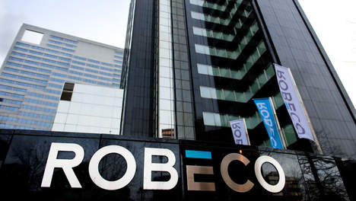
Robeco
Do-it-yourself: eigen content, snel werken
Contentstrategie, plan en ‘library’
Plan – do- check - act
Content moet salesleads opleveren
Notes:
In 2012 sprak ik met Vincent Hooplot, destijds directeur marketing bij Robeco, over de implementatie van een contentmarketingaanpak bij Robeco voor de zakelijke markt. Vincent sprak over de voorwaarden voor het succesvol starten met contentmarketing. Voor Robeco was van groot belang dat contentmarketing op de agenda van de directie kwam, dat er een link was met de bedrijfsstrategie, dat er een contentmanagementplan zou zijn en dat de aanpak vooral pragmatisch zou blijven.
Nu, bijna 3 jaar later, ben ik benieuwd hoe de vlag er bij hangt en ik ga in gesprek met Johan Hillebrand, hoofd contentmanagement bij Robeco Global Marketing. Binnenkort spreekt Johan op het B2B Marketing Forum om zijn verhaal nog verder toe te lichten.
Robeco heeft b2b-contentmarketing intussen goed onder de knie en 2015 wordt het jaar voor zaken als het professionaliseren van leadmanagement, met andere woorden: hoe geeft marketing de juiste leads aan sales? Marketingautomation zou ook een volgende stap zijn de komende periode. Vandaag vraag ik aan Johan hoe het op de kaart zetten van contentmarketing de afgelopen periode is verlopen en wat de lessons learned zijn.
Robeco gelooft in Do-It-Yourself-marketing, wat bedoel je daarmee?
We creëren content zelf, zo is dat ontstaan en dat brengt een aantal dingen met zich mee:
Zelf de regie hebben, maakt dat het authentieker is. De content zit dicht op wat Robeco is en waar Robeco voor staat.
Het maakt ook dat we dichter op de resultaten zitten: we maken het, we zetten het op social media, we kunnen meteen meten wat wel en niet werkt.
Mijn ervaring is dat het beter gaat als dat allemaal dichtbij elkaar zit. De doorlooptijd is kort en learnings kunnen snel worden opgepakt.
Bij Robeco wordt van oudsher veel content geproduceerd, maar die productie is wel omhoog geschoten de afgelopen jaren. We krijgen zelf veel energie van de ingestoken richting en behaalde resultaten. Vroeger werden artikelen gemaakt maar werd er minder goed gemonitord wanneer en hoe vaak content werd gelezen. Nu houden we nauwkeurig bij wat en hoeveel er van ons gelezen wordt en dat werkt een meer ambitieuze manier van schrijven in de hand.”
Hoe heeft Robeco contentmarketing naar een hoger niveau getild?
We zijn begonnen met een contentstrategie, contentplanning, een library (deze noemen we ons contentplaza). We hebben onze schrijvers getraind op hoe we beter kunnen schrijven. Nu kunnen de schrijvers veel sneller to the point komen en wordt er hard gewerkt aan de juiste titels van artikelen, maar ook gewerkt aan betere infographics. Het schrijven met zoekmachineoptimalisatie in het achterhoofd zit in onze genen.
Toen ik binnenkwam hadden we drie teams - schrijvers, web en informatie - die onafhankelijk van elkaar opereerden. Nu zijn die veel beter op elkaar afgestemd. Content staat op de kaart. We creëren, we publiceren en we distribueren de content en het is een geoliede machine. Ook zijn we gestart met het beter inzetten van social media en zijn we van 5000 naar 50.000 volgers op Twitter en LinkedIn gegroeid in het afgelopen jaar. We maken nu aantrekkelijke content en benutten de kracht van social media. Dit doen we niet alleen in Nederland, maar wereldwijd.
Wat is je grootste uitdaging voor 2015?
We willen het leadproces op een hoger niveau krijgen en marketingautomation inrichten. Alles wat we willen doorvoeren, vergt een plan van aanpak en een continue discussie. Draagvlak creëren blijft belangrijk. Het gaat nu best goed met content en anderen kijken jaloers naar Robeco. Maar er is nog steeds discussie over de impact van social media, over de kracht van die leads. Kleine signalen pikken we op en geven we door aan Sales. Als contentafdeling moet je doorlopend de relevantie van de content die je maakt kunnen verdedigen.
Bij Robeco is er ook volop ruimte voor traditionele marketing en is er budget voor advertorials en advertenties, maar de rol van contentmarketing neemt absoluut toe. Ik kan gelukkig wel laten zien wat we ermee bijdragen.
Wat zijn je belangrijkste lessons learned?
Draagvlak - Het is geen eenvoudig proces. Het creëren van draagvlak is minstens zo belangrijk als het leveren van kwaliteit en snelheid. Contentmarketing opereert naast branding, naast sales, naast corporate communications en naast de beleggers, waarbij je wel discussie over verantwoordelijkheden hebt. Wat is onze plek in de organisatie? Die discussie blijft spelen. Ik ben geen gewone contentproductieclub. Ik sta voor content met een visie en heb een contentmarketingagenda. Wij werken dus niet volgens ‘u vraagt, wij draaien’. Om dit te bereiken moet ik continu alert blijven.
Gewoon beginnen - Met social media zijn we gewoon begonnen, eerst reactief, nu proactief. We hebben er wel KPI’s op gezet, maar we zijn klein begonnen. Eerst resultaten laten zien zodat het tij keert. Daar is nog een lange weg te gaan. Maar, als ik niet was begonnen dan had ik het ook niet kunnen bewijzen. En nu kan ik de eerste resultaten laten zien.
Wat is je ambitie voor 2015?
Onder de Europese Asset Managers wil ik met de beste content voor de dag komen. Ik geloof dat dit kan, we zijn nog niet de beste vergeleken met de grote internationale spelers. Maar binnen Europa kunnen we onze concurrenten qua content wel verslaan denk ik. En een tweede ambitie is dat sales en marketing een geoliede machine worden. Met korte lijnen van content naar sales.

Slide 15
ABAB
Enorme ‘content’-potentie, maar:
Introversie (professionals)
Gevoelige cliëntinformatie
Accountants kijken ‘teruguit’
‘Uurtje-factuurtje’ mindset
Tips: overtuigen, successen delen
Notes:
“Indrukwekkend, het enthousiasme waarmee mijn collega’s kunnen praten over de onderwerpen waar ze veel van af weten, zoals specifieke btw-vraagstukken”. Hans Derksen, marketing manager bij ABAB Accountants en Adviseurs, is erg onder de indruk van de kennis van zijn collega's. Hans vindt het dan ook zonde dat ze niet méér van hun kennis delen, als magneet voor klanten. Maar blijkbaar is dat iets wat je vaker ziet in de accountancy, en daar zijn meerdere redenen voor. Redenen die marketeers die bezig zijn met content marketing in hun bedrijf ongetwijfeld bekend voor zullen komen.
Terughoudende professionals
Eén van de redenen dat de professionals van ABAB hun kennis niet delen is een stukje introversie: professionals met kennis van zaken zijn meestal niet degenen die erover roepen. Misschien is het wel andersom, en zijn de roepers vaak degenen met de minste kennis. Hoe dan ook: het blijft zonde vanuit een 'content marketing' perspectief.
Een tweede reden dat accountants niet zo snel hun kennis zullen delen, is dat ze voor klanten vaak met gevoelige informatie bezig zijn, zoals over hun financiële cijfers. En die klanten zitten er natuurlijk niet op te wachten dat deze informatie via blogs en andere artikelen met de wereld gedeeld wordt. Alhoewel je kennis natuurlijk ook kunt delen zonder op cases in te gaan, en als je een case gebruikt kun je dit anoniem doen. Maar dat terzijde.
Blijkbaar zijn er volgens Hans Derksen nog twee, meer accountant-specifieke redenen om kennis niet te delen: de neiging van accountants om 'achteruit te kijken' en daarnaast de 'uurtje-factuurtje'-cultuur. Ik zal ze beide beschrijven. Maar eerst iets over ABAB.
De boekhouding van de boer
Rond 1900 ontstond een groeiende behoefte bij boeren in Brabant om méér te gaan samenwerken op allerlei gebieden. In de decennia ervoor werden de meestal kleine keuterboertjes flink uitgebuit door de groeiende macht van de industriëlen, een ontwikkeling die de Heeswijkse pater Van den Elsen niet langer aan kon zien. Hij mobiliseerde de boeren en stimuleerde ze om samen te gaan werken op de inkoop (bv. veevoer van CHV) en verkoop (bv. melk van Campina) van hun producten, en op de inkoop van allerlei ondersteunende producten en diensten, waaronder ook financiële. En zo stond 'boerenapostel' Van den Elsen aan de wieg van de Rabobank, Interpolis en na verloop van tijd ook ABAB, het 'Accountants Belasting Advies Bureau'. De boekhouding van de boeren diende immers elk jaar ook door een onafhankelijk iemand gecontroleerd te worden: de accountant. Maar om de sprong naar content marketing te maken: accountants hebben een belangrijk kenmerk dat ze belemmert in het delen van hun expertise, ze kijken van nature achteruit.
Achteruit kijken
Accountants worden natuurlijk ingehuurd zodra een jaar voorbij is en de boeken gesloten zijn, ze worden gevraagd om achteraf te kijken of alles klopt. Een accountant zal dan ook eerder zeggen "Waarom heb je van die nieuwe belastingregel geen gebruikgemaakt" dan dat hij klanten pro-actief wijst op nieuwe belastingregels die eraan komen. Maar dat is wel de kant die ABAB op wil, of in elk geval Hans Derksen: accountants die blogs schrijven over hun expertise, bijvoorbeeld inhakend op een actuele ontwikkeling. Je komt het vaker tegen bij professionals: ze beseffen de 'commerciële waarde' niet van wat ze in huis hebben. Hans stimuleert zijn collega's daarom om hun kennis te delen, en wijst ze op de aantrekkingskracht van hun artikelen op (nieuwe) klanten en het effect op hun 'thought leadership', oftewel hun status van goeroe in de markt op een bepaald onderwerp. Accountancy zelf wordt méér en méér een commodity, dus zullen de bureaus op zoek moeten naar adviseringskansen. En dus hun expertise tonen, maar de praktijk leert dat het allemaal erg wennen is, dat schrijven. Bovendien als het moeilijk te verantwoorden is. Want wie betaalt ervoor?
Naar welk factuurtje gaat dit uurtje?
Het is in de accountancy gebruikelijk om 'uren te schrijven', oftewel om de gewerkte uren zoveel mogelijk toe te schrijven aan specifieke klanten. Het schrijven van een blog als magneet voor (nieuwe) klanten is dan een probleem: de uren die daarin zitten zijn niet aan een specifieke klant toe te wijzen. In het verleden werd dit soort 'werving' door de mensen van stafafdelingen gedaan, en meer specifiek natuurlijk de afdeling Marketing. Bij het motiveren van accountants om hun kennis online te delen dient dus ook met de cultuur van het bedrijf (of eigenlijk: van de hele branche) rekening te worden gehouden.

Slide 16
Linde Gas
Benelux-content voor extern gebruik wordt nu wereldwijd intern gebruikt
Vrijwel alleen online communicatie: geen advertenties, persberichten, papier
Veel foto’s en video (vooral how-to)
Veel ‘tagging’ voor het overzicht
Notes:
"Wij rijden met ons gas per jaar bijna één miljard kilometer, 6,5 keer naar de zon. Dan gaat er wel eens wat verkeerd, maar onze CEO wil de kans daarop naar nul reduceren, en hij gelooft ook dat dat moet kunnen. We sturen nu dus verhalen in mails met links naar het intranet rond, waarin je ziet hoe een collega in een ander land omgaat met fouten en de les die ze geleerd hebben. Dat is interne content, maar die kan ook extern gebruikt worden natuurlijk. Dat deden we tot nu toe niet genoeg." Marco van Dorp is Channel Manager E-Business bij Linde Gas, en actief met content marketing. "We willen internationaal actiever worden met deze vormen van storytelling. We gebruiken het extern maar ook intern, we hebben een groot intranet omdat we in veel landen zitten met veel culturen en talen. Aan de hand van verhalen willen we boodschappen over brengen." En wat bijzonder is: bij Linde Gas Benelux zijn ze extern begonnen met content, en brengen het nu naar binnen. En dat heeft een bijzondere reden.
Externe content voor intern gebruik
"Er zijn plannen voor het bouwen van een content base waarin we alles labelen aan de hand van onderwerpen. Aan de hand van die labels bepalen we via welke bronnen het verspreiden: intern of extern, en via mail, social media noem maar op. Dan ga je echt geïntegreerd content marketing doen en neem je eilandjes weg. Veel interne stukjes kunnen ook voor klanten interessant zijn, bijvoorbeeld over koelen en vriezen of lassen en snijden. We zaaien zaadjes en planten plantjes, en mensen vinden ons steeds vaker." En dat zaaien doe je via social media? "We delen redelijk veel content via social media inderdaad. Toevallig hebben we vandaag nog een berichtje geplaatst over gassen, voor op het basisonderwijs. Het ging over waar je gassen voor gebruikt, in kindertaal geschreven." Externe content dus, die Linde ook steeds meer intern gebruikt.
"We delen content vooral extern via social media, en breiden nu intern uit. We werken binnen de Linde Group met grote regio's die nogal verschillen in de mate waarin ze actief zijn met content. De Benelux-organisatie was al heel ver met externe content marketing, maar nu komt er een 'best practice' platform waarop 'Benelux' aan andere regio's laat zien hoe ze dingen doen. We gebruiken externe content dus nu ook vaker intern." Een opvallende beweging... "Het is een beetje complex inderdaad, maar dat heeft met de omvang te maken. Er zitten in andere landen vaak nog drempels op het gebied van social media, het wordt in veel landen niet gezien als onderdeel van het werk. Wij zijn daar volgens mij wat verder in." En dat blijkt ook wel uit alle activiteiten.
Tekstuele Content Marketing is goed te managen
"We sturen nu veel minder persberichten, dat gebeurt amper meer. We gaan meer naar online communicatie, gedrukte uitingen en advertenties doen we steeds minder. De budgetten waren ook redelijk beperkt door de crisis, dus dan moet je wel." Dus het was gedwongen? "Nee dat niet. Online is ook allemaal veel beter meetbaar natuurlijk, een vakblad heeft een bepaald bereik maar je moet maar geloven dat mensen het echt lezen. Bij social media kun je precies zien hoeveel engagement er daadwerkelijk is geweest, je kan het zelfs per bericht bekijken. Ook dat heeft bijgedragen aan het aan de man helpen van het onlineconcept: managers houden van feiten." En je ziet ook wat niet werkt.
"We hebben op Slideshare wat whitepapers gezet, maar daar kwamen niet veel mensen op af. We schrijven onze teksten zelf, maar dat geeft wel een bottle neck want we zijn niet met zoveel mensen. Het proces van begin tot eind doen we meestal zelf, maar soms besteden we het uit." En bloggen? "Aan blogs doen we niet echt, dat heeft meer een praktische reden omdat we moeten kiezen waar we de resources nu aan besteden. Daarom gebruiken we Google+ ook actief, de posts daarop scoren hoger in de zoekresultaten." En Linde Gas gebruikt ook video.
Linde Gas, visuele content marketing en discussie
"We werken veel met afbeeldingen en video's, dat spreekt echt aan. Er zit veel interactie in, ik zou ook best meer met afbeeldingen en video willen doen. We zetten er ook labels en omschrijvingen bij, zodat Google Afbeeldingen ze makkelijk kan vinden als mensen voor een bepaald onderwerp plaatjes zoeken." En video? "Onze video's proberen we op Youtube goed bij te houden, om ook op die manier ons verhaal goed kwijt te kunnen. We hebben video veel gebruikt voor waterstof, daar zijn veel discussies over in energieland. Wij kunnen daar producten in leveren, dus we ondersteunen de discussie met expert stories van collega's die er veel van weten. Dat zetten we op Youtube en delen het via social media. Maar we hebben ook een aantal instructievideo's, over het correct en veilig aansluiten van gascilinders bijvoorbeeld. En ook als we deelnemen aan events proberen we wat te filmen, dat doen we vooral in eigen beheer maar we laten het soms ook anderen doen."
"Wat ook een uitdaging is, is de landenwebsite met onze producten en diensten. Daar willen we ook de juiste content management verantwoordelijkheid voor vinden. Over producten en zo kunnen we wel een verhaaltje verzinnen, maar de content op de site up to date houden is wel wat moeilijker. Daar heeft iedereen het te druk voor, ook de mensen die alle kennis bezitten."
"Ik kan niet bewijzen dat mensen echt bij ons gekocht hebben naar aanleiding van content, maar van collega's horen we dat veel mensen er actief mee zijn en ons weten te vinden via content-uitingen. Er gebeurt dus wel iets, maar echt harde euro's kan ik nog niet bewijzen. Dat is toekomstmuziek, ooit zal die link makkelijk te maken zijn. Maar het is geen reden om nu met content marketing te wachten, integendeel. We gaan er actief mee door."

Slide 17
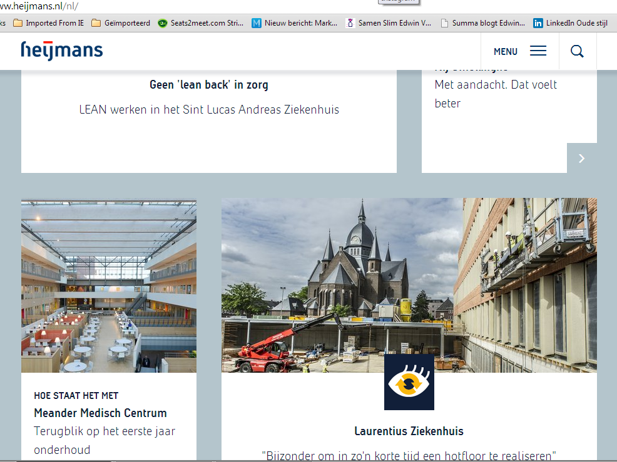
Heijmans
Miss Yellow
Van ‘_Overruimte’ naar de Heijmans-site
Actieve verspreiding achter de schermen
4 vaste content marketing formats
Instagram-tours
Notes:
"Je mag er best inzetten dat we op het gebied van video weinig aan contentmarketing doen, Edwin." Sander Willems is communicatiemanager nieuwe media bij bouwbedrijf Heijmans en stelt zich kwetsbaar op. Een verademing na alle grote bedrijven die ik tegenkom in het onderzoek voor mijn boek over contentmarketing (ja, bijna af), maar die het allemaal veel te eng vinden. Sander hoeft zich ook nergens voor te schamen want op andere gebieden heeft hij al heel bijzondere dingen gedaan. Zo heeft hij in het verleden de collega's bij Heijmans met het project Miss Yellow (een iPad vol socialmedia-accounts) geholpen om op social media actiever te worden, maar dat is al verleden tijd: "Mensen hebben haar niet meer nodig tegenwoordig, ze durven het zelf. Je wilt niet weten hoeveel bedrijven het concept wilden kopiëren". Maar we hebben het nu niet over social media maar over contentmarketing. En op dat gebied heeft Heijmans ook al veel ervaring.
Geen afgehakte hoofden
"We hebben nu een nieuwe website, waarop naast de gebruikelijke corporate informatie de nadruk vooral op blogs ligt. We zijn met twee redacteuren en achter de schermen werken we met Django, een open source CMS voor contentmarketing. Dat werkt heel fijn." En wat me ook positief verrast, is dat er niet zoveel de focus op de homepage wordt gelegd, zoals je vaak ziet: "Tegenwoordig is elke pagina je homepage, de meeste mensen landen via Google op een pagina van je website toch?".
De website borduurt voort op een initiatief waar Heijmans al in 2011 (prehistorie op content-gebied) aan begonnen was: een bedrijfsonafhankelijke website over openbare ruimte, waar niet alleen medewerkers van Heijmans maar ook heel veel 'derden' blogs voor schreven. De website bewees zichzelf: "Toen er concrete vragen en zelfs leads uitkwamen begonnen collega's in te zien dat het werkt. En ze begonnen vooral in te zien dat je hoofd er niet wordt afgehakt als de inhoud spannender wordt".
Werd het zo spannend dan? "We hebben regelmatig dingen gepubliceerd die we eng vonden en dan gebeurde er niks, maar andersom ook". Sander is ook blij dat alle bloggers nog aan boord zijn: "Nu we van de website '_overruimte' af zijn, waren we bang dat de 'derden' het niet fijn vonden om nu op de site van Heijmans te schrijven, maar dat viel enorm mee." Ergens ook logisch, want voor die 'derden' is het ook reclame natuurlijk.
Van kalenders naar interviews
"Waar ik veel op inzet, is de verspreiding: we schrijven geen media aan, maar degenen van wie het verhaal is vragen we 'wie wil je bereiken met deze blog?' en dan gaan we in de verspreiding daar ook op sturen. Via LinkedIn of mail vragen we de mensen die ze willen bereiken of ze de blog willen lezen en eventueel ook willen delen." Maar Sander en zijn redactiecollega's doen dat niet vanuit zichzelf: "Nee, wij stellen een mail op die onze collega zelf naar zijn contactpersonen kan sturen." Overigens wil dat niet zeggen dat de medewerkers van Heijmans allemaal zelf hun blogs schrijven, zo vertelt Sander.
"Alleen blogs van medewerkers en externen met goede ideeën worden op de nieuwe website gezet. Maar we houden bijvoorbeeld ook zelf event-kalenders bij en we gaan kijken wie daar iets over zou kunnen schrijven, zodat we kunnen aanhaken op actualiteiten. Als iemand zelf niet kan schrijven, huren we een ghostwriter in, de collega heeft nog wel een kans om het verhaal aan het eind nog aan te passen natuurlijk. We gebruiken veel verschillende schrijvers, ze schrijven op basis van face to face interviews aan de hand van vragen die wij vooraf formuleren."
Is dit nog wel voldoende authentiek? "Ja hoor, degene voor wie het geschreven wordt, moet zich wel erin herkennen natuurlijk." Maar om toch enige structuur in het geheel te houden, werkt Heijmans met 4 blog-formats.
Structuur in de blogs
"In de nieuwe website zitten verhalen met vier mogelijke formats:
Vijf vragen aan iemand over een specifiek onderwerp
'Hoe staat het nu met' (projectgerelateerd, vooral veel foto's). De reden hiervoor is namelijk dat we in het verleden weinig lieten horen tussen de start en de oplevering van een project.
'Het idee': een probleem of casus, waarbij anderen wordt gevraagd mee te denken zowel van buiten als van binnen.
'Hoe werkt...' (bijvoorbeeld zelfhelend asfalt)."
Vooral dat laatste vinden de lezers volgens Sander interessant: "We zijn nu bezig met 'hoe werkt dat'-content, net als bij eHow." En dat roept natuurlijk de vraag op: in hoeverre werkt Heijmans met video en afbeeldingen? "Qua video hebben we vooral ideeën, de kosten houden ons nog tegen. We hebben wel een tijdje gewerkt met uitlegvideo's, maar op een bepaald moment begon de stijl een beetje monotoom te worden." Maar de illustraties uit deze video's worden nog wel veel gebruikt door Heijmans, net als Instagram-foto's.
Instagram-tours
"We maken unieke illustraties bij elke blog, dat doet een illustrator. Past altijd bij de titel, dat heb je niet bij stockfoto's. En het ziet er gewoon mooi uit." Maar ook op het gebied van Instagram zijn ze bij Heijmans creatief bezig: "We organiseren Instagram-tours op onze werkplaatsen. Mensen kunnen zich inschrijven door hun Instagram-profiel in te sturen, we kijken dan naar hun stijl en naar hun netwerk, of beter: hoe ze omgaan met hashtags. We gaan met 10-15 mensen vervolgens een bouwplaats op".
Levert dat wat op? "Het is echt geweldig om te zien, die Instagrammers zien overal details waar fantastische beelden uit komen waar je zelf nooit aan gedacht zou hebben. Ze gaan dit dan zelf delen in hun netwerk en maken zo onbewust reclame voor Heijmans. Ze vinden het hartstikke tof dat ze zo'n bouwplaats op mogen, dat mag niet iedereen." Vinden de collega's van de veiligheidsafdeling dat goed, vraag ik me dan af? "Het wordt qua veiligheid goed dichtgetimmerd hoor: helmen, hesjes en veiligheidsinstructies."
Wat me niet verbaast als ik zie hoe open Sander spreekt, is dat de top van het bedrijf niet veel problemen heeft met de openheid die Sander creëert: "We hebben een paar keer gehad dat mensen hoog in de boom van het bedrijf in een blog iets over de woningmarkt vertelden en tips gaven over wat wij als Heijmans konden doen om de woningmarkt te helpen en door de media werd daar nieuws van gemaakt. Terwijl we het helemaal niet als persbericht hadden rondgestuurd."
Mooi om te zien hoe actieve PR dan minder nodig is: goede content wordt steeds beter gevonden door de media. En goede content is voor Heijmans geen probleem, daar leggen ze zo de hele digitale snelweg mee vol. Kilometers lang.

Slide 18
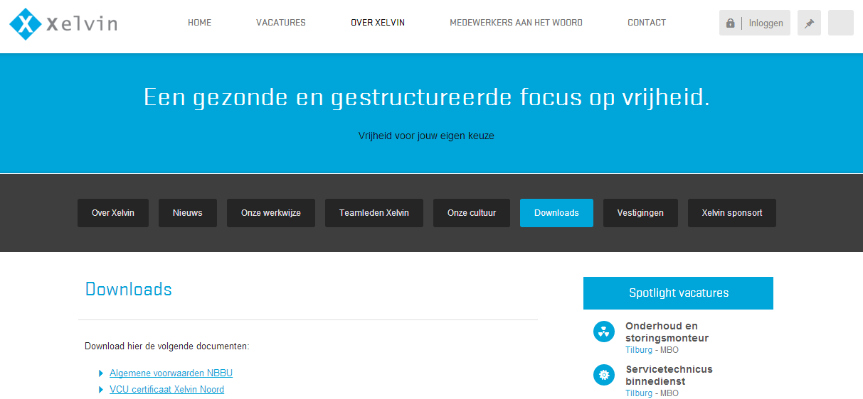
Xelvin
Technisch detacheringsbureau
Veel kennisdeling, maar ongestructureerd
Techniek 3.0-sessies: liefst interne trainers
‘Chief Beleving’ moet ‘instroom’ vergroten (klanten & medewerkers)
Notes:
"De wereld van detachering is niet zo transparant. Dus onze site wilden we juist wel transparant en persoonlijk maken, en daarmee kwam dat bloggen mooi samen. Websites van concullega's zijn vaak gelikt en onpersoonlijk, op onze site staan mensen en die willen we daar ook voorstellen." Janneke Assink en Lútsen Zijlstra zijn collega's bij technisch detacheringsbureau Xelvin, en actief met content marketing: "Tot nu toe is het bloggen wel wat ad hoc, maar we willen het structureel gaan doen. Het is mooi om te zien dat de huiswerkblogs van jouw workshop ook echt passen bij de schrijvers." En bij Xelvin blijkbaar.
Kennis delen hoort bij Xelvin
"Er wordt bij Xelvin veel kennis gedeeld, maar nog te weinig gestructureerd. Ook omdat we zo verspreid door Nederland zitten, veel uitwisseling van kennis kwam tot nu toe uit toevallige ontmoetingen voort. Daarom hebben we ook een social platform opgezet: de intentie is er en de cultuur, maar nog niet de structuur." Dat is beter dan andersom toch? "Dat klopt wel. Kennis delen hoort ook bij de mensen die hier werken: je moet veel over de markten weten. Er worden onderling ook veel vragen gesteld en er wordt regelmatig om hulp gevraagd." En met kennissessies wordt de uitwisseling nog verder ondersteund.
"Met onze 'Techniek 3.0' kennissessies delen we veel kennis, onder die paraplu hangen veel onderwerpen. Dat kan een sociale activiteit zijn zoals dingen samen organiseren, bijvoorbeeld Gaelic Football in Eindhoven. Maar het kan ook op communicatiegebied zijn, waarvoor we seminars organiseren. We organiseren ook avonden waarop mensen leren over Persoonlijke Profiel Analyse (PPA), ook klanten. En die mogen dan introducees meenemen." En dan werk je met externe trainers? "Ja, maar ook interne. Een collega uit het zuiden die bijvoorbeeld acquisitietrainingen geeft aan collega's. Dat doen we liefst intern, dat geeft heel veel waarde. We laten trainers ook het liefst naar Xelvin komen, dat collega's veel samen leren is belangrijk." En dat merkte ik ook bij de blogtraining die ik zelf bij Xelvin mocht geven.
Bloggen is de toekomst voor Xelvin
"Onze behoefte aan bloggen is voortgekomen uit een eerdere training, waarbij we kregen te zien hoe de wereld verandert en hoe social media daar onderdeel van zijn. We hebben toen sessies gehad met groepen, er was namelijk nog veel scepsis over social media. Dat is nu wel anders, ik heb daar ook een blog over geschreven." En technisch is er ook geen belemmering blijkbaar: "We hebben de hele website vernieuwd, dus de techniek is goed. Maar nu de inhoud. Met bloggen willen we voor elkaar zien te krijgen dat alle collega's hun kennis delen. Structureel zeggen wat je vindt en hoe je er over denkt." Maar dat gaat niet altijd even soepel.
"We zitten nu wel op een kantelpunt, er is nog wat koudwatervrees en onwetendheid. We zijn nogal gericht op korte-termijnresultaten, dus bloggen is wel wennen. Je schrijft 8 uur aan een blog en de vraag is natuurlijk hoe je dat terugverdient." Die beroemde ROI? "Precies. We worden ons er steeds meer bewust van welke kant het opgaat, maar wat levert het op? We horen vaak 'ik zie veel van jullie voorbij komen', maar de effecten van al die publiciteit zijn niet kwantificeerbaar. Dat is wel het lastige hoor." Maar het houdt Janneke en Lútsen niet tegen.
"We hebben onlangs besloten dat we het bloggen niet alleen meer structureel gaan aanpakken, maar zelfs een 'Chef Beleving' gaan aanstellen. Deze man/vrouw gaat aan de slag met de on- en offline merkbeleving van Xelvin en gaat daarmee een belangrijke bijdrage leveren aan één van onze organisatiedoelstellingen: het vergroten van de instroom (van nieuwe medewerkers en klanten) door het inzetten en vergroten van het eigen netwerk. Waarmee we minder afhankelijk zullen zijn van derden als bijvoorbeeld vacaturesites en dus meer invloed hebben." Die kant gaat het op inderdaad.
"Ik merk echt dat de wereld steeds transparanter wordt. Als ik bijvoorbeeld kijk wat ik de afgelopen jaren al heb geleerd en gedeeld, en hoeveel mensen ik heb leren kennen. De grens tussen offline en online verdwijnt steeds meer. Je ziet het ook aan de jongere doelgroep, die hebben echt een hele andere manier van denken. Daar is alles online. Die doen niet aan reclame, die willen echte mensen zien. En die hebben we hier genoeg bij Xelvin, dus we zijn op de goede weg."

Slide 19
Fluke
Meetapparatuur
Serieus, afstandelijke content
Lean, ook de marketing
‘Thought leadership’ op vaste thema’s
Content Atomization: van pdf naar ‘webcards’
Steeds meer video, vooral ‘how to’
ROI ‘goed te berekenen’
Notes:
"Het lijkt op bloggen wat we doen, maar dan met een lange-termijnfocus. Fluke is een specialist in test- en meetapparatuur, daarom zijn we ook niet zo grappig als Coca-Cola of KLM, we zijn een partner. De authenticiteit zit in onze wortels, in meneer Fluke." Janneke Peters en Mark van de Laak doen (content) marketing voor technisch leverancier Fluke, en ze houden gepaste afstand: " Het gaat ook niet om ons, maar om de klant natuurlijk. Als je met Fluke werkt ben je bijvoorbeeld met 10.000 volt bezig, dat is serious business. Dan ga je niet grappig doen." Ze zijn serieus bezig met content bij Fluke, dat merk ik ook. Ik hoorde er zelfs voor het eerst over 'content atomization'.
Fluke is 'lean'
"Wij vinden onszelf misschien relevant, maar we zijn niet altijd relevant voor de eindklant. Onze doelgroep koopt gemiddeld één keer in de zeven jaar iets van ons. Dus we zijn wat bescheidener; in Amerika zijn ze wellicht wat minder bescheiden." Want Fluke is een Amerikaans bedrijf? "Ja. Fluke is in 1948 opgericht door John Fluke Senior. Het moederbedrijf heet Danaher, een industrieel conglomeraat zoals General Electric." Maar wel met een eigen aanpak blijkbaar.
"We hebben een bijzondere bedrijfsfilosofie, gebaseerd op de lean-filosofie van Toyota. We noemen dat het ‘Danaher Business Systeem', we vinden onszelf soms leaner dan Toyota. Alles wat we doen analyseren en meten we, 'kaizen is our way of life'." En dat vinden marketeers ook plezierig? "Ja, het is een hele fijne manier van werken, je weet altijd waar je mee bezig bent. En de beslissingsbevoegdheid ligt zo laag mogelijk in de organisatie, iedereen heeft het recht om het bedrijf stil te leggen, een soort noodrem zeg maar." En die lean-filosofie verklaart ook de gestroomlijnde marketing-aanpak.
"We hebben een aantal thema's benoemd, zoals 'preventive maintenance', waar we 'thought leader' in willen zijn. We hebben bijvoorbeeld een onderwerp '13 common causes of motor failure', dat we gebruiken om leads aan te trekken." En hoe doe je dat? "Mensen die willen weten hoe ze problemen in hun productie kunnen vermijden, kunnen een zogenaamde 'application note' downloaden. Hierna start een marketing automation campagne langs al die 13 'causes', als mensen op één daarvan reageren proberen we ze naar een oplossing te leiden. Afhankelijk van hun gedrag en profiel bepalen we dan of we contact opnemen. We doen alles in het Engels en een aantal andere Europese talen, we zitten in Nederland maar Nederland is niet altijd de grootste markt voor ons." Klein maar wel innovatief, zo blijkt.
Experimenteren met Content atomization
"Op onze website werken we met zogenaamde 'webcards', content in brokken of ook wel 'content atomization' genoemd. Die content zat eerst in pdf's, die we hebben opgebroken naar losse webpagina's." En dat werkt? "Ja, deze pagina's trekken ook méér verkeer dan onze homepage. Zoals de webcard 'What is Ohms law', die trekt enorm veel volume. We noemen dat content atomization, de kunst is om kennis in kleine hapklare brokken te leveren." Dus je breekt pdf's op? "Precies. We hebben nog veel content in pdf's, maar we zijn de transitie aan het maken naar webpagina's per thema waar de dan pdf een download wordt." En vanuit de 'lean'-gedachte wordt alles gevolgd en gemeten.
"Wij doen heel veel aan leadgeneratie, het succes daarvan kun je goed aantonen. Omdat we zo lead-gefocust zijn, kun je het goed tegen andere marketingvormen afzetten. Onze SEO levert qua ROI net zoveel op als onze Adwords, omdat de kosten veel lager zijn." En zo meet je alles? "Nee, pure informatie-overdracht of branding is niet te meten, alhoewel we dat wel proberen. We noemen dat leading kpi’s, naast omzet en winst ook dingen als 'engagement', conversie en leads. We doen om het jaar een 'brand study', die meet alle 'softe zaken'." En dan hebben we het alleen nog maar over tekst.
"We maken steeds meer video's, vooral how-to-filmpjes die ook door distributeurs worden gebruikt op hun website. We zien video niet als de heilige graal, maar wordt wel goed op waarde geschat, hoor. De meerwaarde van onze producten zit er bijvoorbeeld in dat ze veilig zijn, we laten op video zien hoe goed we ze testen. Een stuk bewijsvoering zeg maar." En verder? "We doen ook steeds meer webinars, zoals laatst in Spanje met vele tientallen deelnemers. Dat ging om de nieuwe Energiewet, en de producten die we daarvoor hebben. Onze tools hebben alleen maar zin in een context, zoals veiligheid of wetgeving. Net als met het thema 'preventive maintenance', waarbij je het product laat zien in de context waarin je het gebruikt." En zo krijgt Fluke aantoonbaar succes.
"Wat ons sterk maakt is de combinatie van content en marketing automation. Zoals lead scoring, daarmee kunnen we ook echt omzet genereren. Iedereen was bang dat kennis gratis weggeven een gevaar zou zijn, maar we kunnen laten zien dat het echt geld oplevert. Voor de hele organisatie is het een verandering van denken, het is veel meer echt bouwen. Het levert voor weinig kosten veel op. Mooi om te zien."

Slide 20
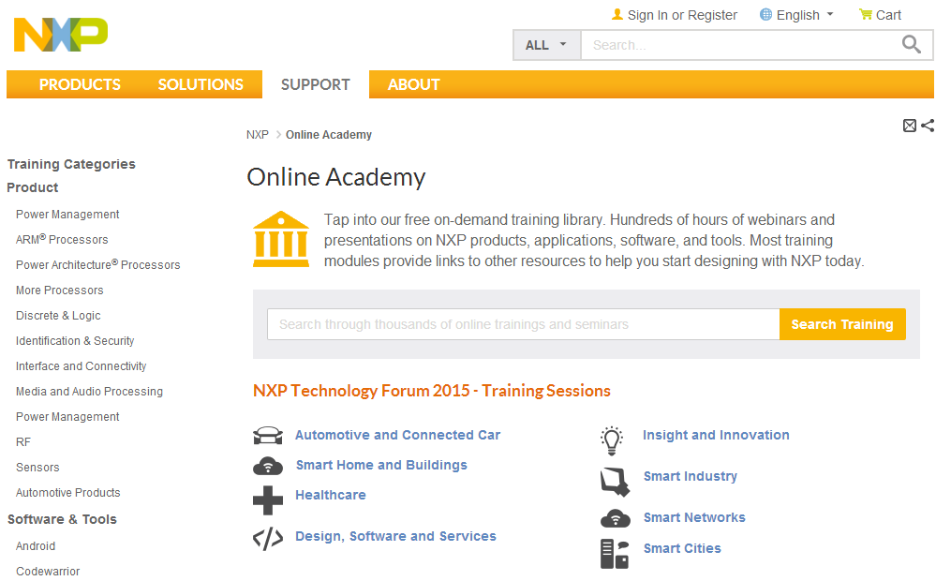
NXP
Halfgeleiders voor ‘kleine’ producten
Verschillende ‘application areas’ (b.v. automotive) met content in ‘datasheets’
Dichter naar consument: ‘slimme knoopjes’
Content Curation (chips)
Notes:
"We zijn al jaren bezig met content marketing Edwin, voor ons is dat niet echt nieuw." Pieter van Nuenen is wereldwijd verantwoordelijk voor de communicatie van NXP, leverancier van halfgeleiders en zoals veel elektronicabedrijven in Nederland een spinoff van Philips. NXP concurreert niet direct met een bedrijf als Intel dat voornamelijk geheugenchips ontwikkelt, maar richt zich meer op "producten zonder grote chip in het midden". Denk bijvoorbeeld aan de chips in autosleuteltjes, bankpassen, smartphones en paspoorten. Concreet betekent deze 'strategie' een brede waaier aan mogelijke toepassingen, en dus ook veel kansen voor content marketing. Want voor de mensen in de markt van NXP is kennis natuurlijk erg belangrijk, alleen al omdat het vaak mensen met een technische achtergrond zijn. Maar voordat we de 'content' van NXP bekijken: eerst iets over het bedrijf.
Een kleine afdeling
"De inhoud van dit artikel zal je afdeling laten schudden op haar grondvesten." Het is 1948 en directeur Verweij van het Natuurkundig Laboratorium van Philips laat een wetenschappelijk artikel van Bell Laboraties lezen aan commercieel manager Hazeu, waarin het principe van de 'point-contact' transistor wordt uitgelegd. Philips neemt contact op met Bell en verkrijgt de rechten voor deze transistor in ruil voor de patenten op eigen uitvindingen, een vrij normale gang van zaken in die tijd. De afdeling moest in de begintijd wel erg veel zelf uitzoeken, en was redelijk onderbezet: in 1952 waren er nog maar 10 mensen werkzaam, er werden per maand 1400 transistors geproduceerd. Deze waren nog niet geschikt voor huis-, tuin- en keukentoepassingen, ze werden vooral in computers gebruikt. Mede omdat de productie in Eindhoven door de wetenschappers van het Natlab werd 'afgeremd', besloot men de productie naar Nijmegen over te hevelen, nog steeds een belangrijke productielocatie van het huidige NXP.
NXP is een flink bedrijf (bijna $5 mrd omzet) maar geen eenvoudig te begrijpen bedrijf, het heeft nogal wat activiteiten afgestoten en nieuwe aangenomen, en levert aan veel verschillende sectoren. Onlangs is het bedrijf Freescale in de groep opgenomen. Alleen van de homepage op de website ga je al duizelen, alhoewel ik eerder al eens heb betoogd dat de mensen tegenwoordig meestal via Google op één van de pagina's op je website landen en de homepage dus steeds minder belangrijk wordt. NXP onderscheidt verschillende 'application areas' (zoals 'automotive'), waar haar producten ook op verschillende manieren worden toegepast. In de laag onder de 'application areas' zitten de 'datasheets' met gedetailleerde informatie voor de liefhebbers, meestal engineers. Ik zal ze beide bespreken.
Application area's
NXP ontwikkelt en produceert producten in veel categorieën, zoals verlichting, RFID (bijvoorbeeld de chips in huisdieren), NFC (waarmee je bijvoorbeeld kunt betalen op afstand met je mobiel) en white goods (koelkasten etc.). Voor het toepassingsgebied 'automotive' worden bijvoorbeeld voor de toepassing 'autoradio' elektronische onderdelen gemaakt voor radio-ontvangst en -versterking, bediening van de CD-speler etc. En over elk van die onderdelen is natuurlijk veel technische informatie beschikbaar in de vorm van 'datasheets'.
Datasheets
Voor alle elektronische producten die NXP levert zijn dus zogenaamde 'datasheets' beschikbaar met detailinformatie over natuurkundige kenmerken, toepassingen en tekeningen maar bijvoorbeeld ook bestelinformatie. De informatie gaat enorm diep, tot op atoomniveau bijna. Een perfect voorbeeld van content marketing via de ‘long tail’, oftewel gericht op hele specifieke zoektermen (van bijvoorbeeld 3 zoekwoorden of langer). Maar bij NXP willen ze verder gaan dan hele specifieke content voor hele specialistische specialisten.
Dichter bij de consument
“We willen dichter naar de consument kruipen”, zo stelt Pieter van Nuenen. “Natuurlijk zal een consument nooit direct onze chips kopen, maar we willen in de toekomst wel een duidelijkere rol in hun leven spelen”. Pieter noemt de pilot met de bloezen van Zara, waar in één van de knoopjes een chip van NXP zit. Deze chip vertelt apparatuur in de buurt over de eigenschappen van de bloes, en een intelligente wasmachine kan met deze informatie zijn voordeel doen. Op deze manier wordt bijvoorbeeld voorkomen dat de bloes te heet wordt gewassen, of dat er het verkeerde wasmiddel voor wordt gebruikt.
Content Curation
Bij NXP geloven ze ook in de waarde van ‘content curation’, oftewel het delen van (links naar) artikelen met anderen. Zo stond Freek van Vlerken, Digital Marketing Director bij NXP, aan de wieg van de website ‘www.lpcnow.com’, een platform waar engineers op de hoogte kunnen blijven van ontwikkelingen op het gebied van ‘microcontrollers’ (een bepaald type chips).”Het platform is natuurlijk geen liefdadigheid: het werkt als magneet naar een voor NXP belangrijk onderdeel van de homepage: de ‘product selection guide’. Engineers die toevallig op zoek zijn naar een microcontroller kunnen hier eenvoudig de door hen gewenste chip vinden.” Een extraatje is dat men middels cookies de interesses van (anonieme) website-bezoekers kan opslaan en later weer kan gebruiken voor remarketing. “Al met al levert content curation ons voor relatief weinig kosten erg veel waarde op.” En dat is natuurlijk een belangrijk voordeel van content marketing: voor weinig kosten (behalve tijd) een sterke aantrekkingskracht op de markt. En zo wordt NXP nog eens een belangrijk huishoudmerk.

Slide 21
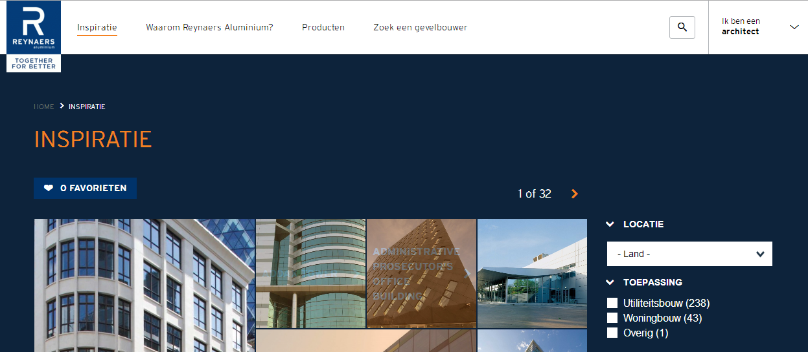
Reynaers
Aluminium onderdelen voor gevel/raam
Geen eigen producten dus Projectprijs:
Eigen interesse
Contentpakket voor genomineerden
Contentproductie: tekst, foto, video
Notes:
"De oprichter van ons bedrijf is in 1973 verongelukt, het bedrijf was toen pas 8 jaar oud. Maar zijn kinderen hebben het overgenomen, en dit jaar bestaan we al 50 jaar en zijn nog steeds een familiebedrijf." Rina van Heck is Marketingmedewerker bij Reynaers Aluminium, en trots op haar werkgever merk ik: "De dochters zijn samen verder gegaan, Martine Reynaers is nu nog steeds CEO. Zij was 17 toen haar vader stierf, en samen met hun moeder en een paar adviseurs hebben ze het bedrijf uitgebouwd tot wat het nu is." En dat is een flink bedrijf merk ik, met interessante content.
Een prijs voor de gevelbouw
"Jan Reynaers heeft het bedrijf in 1965 in België opgericht, en we zitten vanaf 1969 ook in Nederland. We leveren systemen van aluminium die anderen gebruiken om ramen, deuren en gevels van te maken. Meneer Reynaers had een makkelijke manier bedacht om deze systemen te maken, en dat is later natuurlijk verder geëvolueerd, met de juiste isolatie bijvoorbeeld." Dus jullie maken geen eigen eindproducten? "Klopt. En omdat anderen de mooie dingen van onze systemen maken, waren we erg benieuwd naar hun creaties. En daar hebben we een marketingkans van gemaakt. Eigenlijk doen we al 18 jaar aan content marketing, in de vorm van de Reynaers Projectprijs." En die is in hun markt blijkbaar al een echt begrip.
"De Reynaers Projectprijs loopt voor de 18e keer, en het grappige is dat die ontstaan is uit de behoefte om te laten zien wat er met onze producten gemaakt worden. Wij leveren alleen systemen, maar de gevelbouwers maken er de ramen, deuren en gevels van. En dat is interessant om te communiceren." Maar voor jullie was het dus ook interessant? "Precies. We constateerden vrij snel dat we niet veel inzicht hadden in het eindresultaat van onze producten, en daarom hebben we die prijs ingesteld. 18 jaar geleden was de wereld niet digitaal, onze vertegenwoordigers gingen naar een project en later stuurden we er een fotograaf naar toe." En in 18 jaar groeide de prijs uit tot een interessante content marketing case.
Een mooi voorbeeld van content marketing
"We zijn met de projectprijs uitgegroeid tot iets dat we bouwbreed getrokken hebben, niet meer alleen de gevelbouwer maar ook architecten, aannemers noem maar op. Voorwaarde is dat er een Reynaers-product is gebruikt. We willen eigenlijk dat de prijs zich verder ontwikkelt tot een brancheprijs, maar dat gaat moeizaam. Een branchevereniging moet daar ook in meegaan, maar dat wil nog niet echt lukken. Onze klanten en architecten zouden dat wel op prijs stellen." En wat heeft digitalisering met het idee gedaan? "De digitale wereld biedt veel meer mogelijkheden, zoals een filmpje waarin een architect aan het woord komt. Sinds dit jaar laten we een schrijver ook achtergrondartikelen bij de genomineerde bedrijven schrijven, ze krijgen dan een heel contentpakket dat ze makkelijk kunnen delen. In de 18 jaar heeft het zich zo ontwikkeld tot het 'elkaar helpen met communicatie'. Want zij hebben ook baat bij publiciteit rond hun project natuurlijk."
"Op het moment dat de vakjury 10 cases heeft genomineerd gaan we content produceren, vooral tekst, video en foto's. Vervolgens kan het publiek bepalen wie de winnaar wordt. We maken een aantal stukken content die iedereen mag gebruiken en die we zelf publiceren, ook op social media. Maar het mooiste is natuurlijk als alle partijen er zelf iets mee gaan doen, zodat het publiek kan zien wat er te kiezen is." En merk je dat de genomineerden er ook echt iets mee doen? "Ja, ze worden er ook steeds vertrouwder mee, dat is mooi om te zien. Het publiceren en doorposten is makkelijker geworden, het hoeft allemaal niet meer met advertenties in bladen. Qua frequentie is daardoor ook veel mogelijk, iedereen kan het op zijn of haar manier organiseren en vertellen. Een architect vertelt bijvoorbeeld waarom hij bepaalde keuzes heeft gemaakt, of een gevelbouwer laat zien dat hij dingen op een bijzondere manier gemonteerd heeft." Een uniek content-concept inderdaad, waarvan delen weer anders zijn te gebruiken.
Hergebruik van een content-format
"Ik zie de prijs als een pakket content dat voor verschillende kanalen geschikt is, en zo benader ik de marketing voor steeds meer projecten. We zijn ook steeds meer thematisch bezig, zoals over veiligheid of hang- en sluitwerk. We zetten dan een onderwerp breed weg, en dat slaat goed aan. Ook offline, bijvoorbeeld met een kennisontbijt met externe partijen." En hoe pak je zo'n thema aan? "We kijken wat actuele thema's in de sector zijn en die proberen we aan de hand van een drietrapsraket te maken: eerst beleid, dan wat wij erin kunnen betekenen en tenslotte wat de klant erin kan betekenen." En dan komt de content.
"We zijn nu ook bezig met blogs, we zijn de website daarvoor aan het optimaliseren. Een groot deel van onze content zit nu nog achter een login, een deel daarvan trekken we nu naar de voorkant en daarin gaan we proberen ook blogs te delen." En de contentproductie komt al op gang? "We proberen collega's te overtuigen om met verhalen te komen. Maar dat is een traject van jaren, langzaam zal de bewustwording komen dat het werkt. De website wordt inhoudelijker, niet alleen over producten maar ook over toepassingen, mogelijkheden, slimmigheidjes." Klinkt gestructureerd, maar Rina laat de teugels ook graag vieren.
"We laten onze contentregie zoveel mogelijk los, het gaat er niet om om onszelf te promoten, het is veel interessanter om te horen hoe architecten hun werk doen. Het gaat om de verhalen, niet om Reynaers. En wij helpen graag mee die mooie verhalen naar boven te krijgen. De waardering die we daarvoor krijgen is voor ons veel waard. Daar doen we het voor."

Slide 22
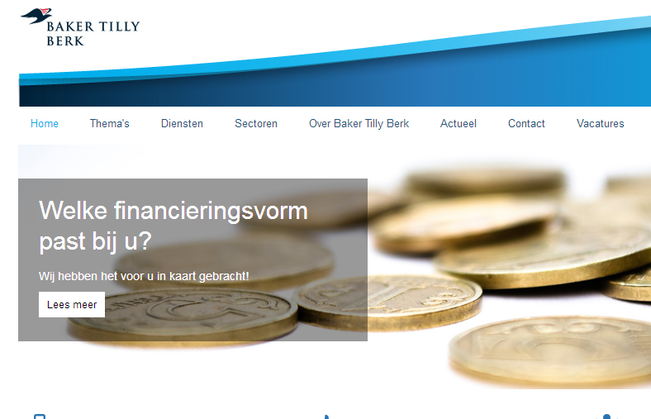
Baker Tilly Berk
Accountants en belastingadviseurs
‘Employer branding’: actief kennis delen door medewerkers
Ondernemerscollege:
5 opnames per sessie in studio
Video (en afgeleide content) worden structureel gedeeld
Notes:
"We bestaan al ruim 100 jaar, sinds 1914. Onze geschiedenis is gestart in Nijmegen en Den Haag, we zijn van oorsprong dus echt Nederlands." Marjanne Poppen en Yvonne van den Hurk zijn (mede) verantwoordelijk voor de content marketing bij accountants- en belastingadvieskantoor Baker Tilly Berk: "De Engelse naam komt van ons internationale netwerk, daar zijn we al meer dan 25 jaar lid van. In 2011 hebben we ervoor gekozen de naam van het netwerk te dragen, met het doel een internationaal sterk merk neer te zetten." En dat lukt ze goed, mede dankzij uitgekiende content marketing.
Een Nederlands internationaal bedrijf
"Ons kantoor is ontstaan uit een decentraal netwerk van accountants en belastingadviseurs, door overnames zijn we gegroeid tot wat we nu zijn. In Nederland staan we in de top 10 van accountantskantoren. Er werken 700 medewerkers verspreid over 17 vestigingen. De kracht van ons kantoor is dat we breed kunnen adviseren. Want naast het samenstellen en controleren van jaarrekeningen en belastingadvies kunnen ondernemers bij ons ook terecht voor advies over financieringen, bedrijfsjuridische en HR gerelateerde vraagstukken, IT, bedrijfsopvolging, subsidies, fusies of overnames." En werkt het ook internationaal? "Jazeker, samen met onze collega’s uit het buitenland, bedienen wij steeds meer internationale klanten. Van internationaal georiënteerde Nederlandse ondernemers tot buitenlandse ondernemers die zich in Nederland willen vestigen. Tachtig procent van de omzet komt echter uit de Nederlandse markt." En hoe is de marketing georganiseerd? "Hier in Gouda zitten alle ondersteunende diensten van Baker Tilly Berk, zoals onze afdeling Marketing & Communicatie. Wij zijn verantwoordelijk voor alle corporate marketing en communicatie-activiteiten." Maar blijkbaar gebeurt er ook veel decentraal.
Marketing van een accountant: kennis delen
"De vestigingen hebben een eigen marketingbudget, voor bijvoorbeeld sponsoring van lokale activiteiten en evenementen. Onze afdeling maakt de vertaalslag van strategische speerpunten naar positionering, bewaakt het merk en beheert en faciliteert vanuit die rol alle corporate communicatiemiddelen. Het initiatief ligt daarvoor bij ons." Ook op het gebied van content marketing? "Ja, we doen heel veel met content marketing en social media. Wij geloven dat je met relevante content veel kunt bereiken. Op dit moment is het nog veel experimenteren en ontdekken wat wel en niet werkt. Elke collega op onze afdeling brengt daarbij zijn eigen expertise in.” En de rol van de collega’s in het land? "Met content marketing creëren we een podium voor collega's. Zij zijn als het ware het product voor de marketing. Zo zijn we gestart met een employer branding campagne 'Deel je eigen wijsheid'. Daarbij stimuleren wij onze collega’s kennis te delen. Met klanten, met collega’s en met mensen in hun netwerk. Nu wordt die campagne alleen intern ingezet, maar het idee is om dat straks ook naar buiten toe in te gaan zetten." Dat kennis delen is dus blijkbaar geen probleem?
“Ons voordeel is dat we werken in een kennisintensieve organisatie. Het helpt ons daarnaast ook enorm dat het huidige bestuur als belangrijke speerpunt heeft om meer ‘rumour around the brand’ te creëren, door buiten zichtbaar te zijn en kennis te delen.” Dus ze hoeven niet overtuigd te worden van de voordelen van transparantie? ”Eerlijkheid gebiedt te zeggen dat we best nog wat werk hebben om collega’s te overtuigen van het nut van content marketing. Bij die collega’s zetten we vooral in op het laten zien dat het werkt. Bij voorkeur met harde cijfers. Online meten we het effect van onze inspanningen op het gebied van content marketing. Juist in onze organisatie -waar veel cijferaars zitten- werkt dat goed. De uitdaging is nog wel om ze bewust te maken van het verhaal dat ze kunnen vertellen." Dat vinden ze niet eng? "Je merkt dat er een hele nieuwe generatie medewerkers is, die er veel minder moeite mee heeft om letterlijk zichtbaar te zijn. In de ‘Deel je eigen wijsheid’ campagne hebben we filmpjes gemaakt met collega’s die letterlijk hun wijsheid delen en daar spat de bedrijfstrots vanaf." En video wordt ook ingezet op het 'ondernemerscollege'.
Het ondernemerscollege: content marketing in video-vorm
"Wij brachten drie keer per jaar een relatiemagazine uit, het BTB Magazine. Daarin stonden de vraagstukken van klanten en onze oplossingen centraal. Eind 2014 zaten we bij elkaar en keken we naar de trends in ons eigen vakgebied. We hebben toen gezegd: alles wat online kan, doen we online. Maar we realiseerden ons wel dat de content van het magazine goed was." Hoe kwam je dan op dit concept? "De effectgroep, het evenementenbureau waar wij mee samenwerken, was ook aan het brainstormen over nieuwe mogelijkheden. Zij kwamen met een eerste opzet van het ondernemerscollege. Tijdens hun presentatie waren we gelijk om. We voelden dat dit dé kans was om onze klanten te attenderen op nieuwe ontwikkelingen en kansen, zonder steeds te roepen wie wij zijn en waar onze kennis ligt. Het delen van kennis staat centraal in onze positionering. En dus ook in ons handelen." En de opzet is behoorlijk uniek in contentland.
"Elke twee weken gaat er een nieuwe video van een inspirerende spreker live op ondernemercollege.nl. De video’s nemen we op in een professionele tv-studio in het bijzijn van klanten. Elke opnamedag staan er vijf sprekers op het podium. Zij krijgen 15 minuten om hun verhaal te doen. Hun presentatie nemen we gelijk op, een regisseur begeleidt de opname. We kiezen echt voor kwaliteit. De opnamedag is voor ons ook een klantevent met een leuk ontvangst, voor de pauze 3 sprekers en na de pauze 2. En wij sluiten af met een borrel." Met tussendoor ook 'contentmomenten'.
"Onze ambities gaan verder dan alleen de video’s. Op het platform vind je ook ‘eigen’ content, gemaakt in samenwerking met onze collega’s. Zo schreef een van onze partners een blog over alternatieve financiering bij een video over crowdfunding. Tot onze verrassing werd deze partner kort na het verschijnen van het blog door BNR benaderd om als expert aan te sluiten bij een programma over dit onderwerp." Dus het werkt goed? “Jazeker. We ontwikkelen nu veel minder ‘technische’ content, zoals berichten over de gevolgen van veranderende wet- en regelgeving.” En het blijft niet bij de video’s alleen.
Het uitnutten van een evenement
"In het ondernemerscollege over 3D printen werd een bijzonder project genoemd: een 3D geprint huis in Amsterdam. We kwamen toen op het idee om onze klanten in de bouw- en vastgoedsector daar mee naartoe te nemen. Hoe kijken zij aan tegen een technologie die hen wellicht gaat raken? Zijn zij daar mee bezig?" En dat werkte? "Heel goed. De klanten zijn geïnspireerd, hebben gediscussieerd met branchegenoten. Een fotograaf en een redacteur hebben verslag gedaan van dit bezoek en dat verslag staat op ondernemerscollege.nl en is gedeeld via social media. Eén klant zei letterlijk 'dit heb ik gemist, niet alleen bijeenkomsten over wet- en regelgeving maar ook over mijn eigen vakgebied'." Ook dat is content marketing natuurlijk.
"We hebben de merkwaarde van het bedrijf vertaald naar eisen waar de content aan moet voldoen, een soort meetlat. Criteria als dat het praktisch moet zijn, geen zweverige verhalen, noem maar op." En hoe doe je dat efficiënt? "Met 'content mappen' haal je het maximale uit een stuk content. Als de video klaar is, ontleden we de inhoud en gaan we op zoek naar haakjes met onze dienstverlening. We kijken heel goed naar alle invalshoeken, zodat we een onderwerp maximaal benutten en spreiden in tijd. Met een iets andere invalshoek kun je iets net weer extra op de agenda zetten." En dat trekt mensen aan.
"We zijn heel trots op het ondernemerscollege, want de video’s worden goed bekeken. Ruim boven onze initiële doelstellingen, ons eerste doel is daarmee ruimschoots behaald. En het is voor ons een goede leerschool over wat online werkt en wat niet. Nu is de uitdaging om het ook echt als marketingtool in te gaan zetten. Om de bezoeker van het kennisplatform uiteindelijk onze salesfunnel in te krijgen. Een leuke spin off van onze contentmarketing is trots, bij collega's maar ook bij klanten. Dat was ook het idee achter het ondernemerscollege: delen wat we doen. Dat is leuker om te delen dan de laatste fiscale regels. En het werkt."

Slide 23
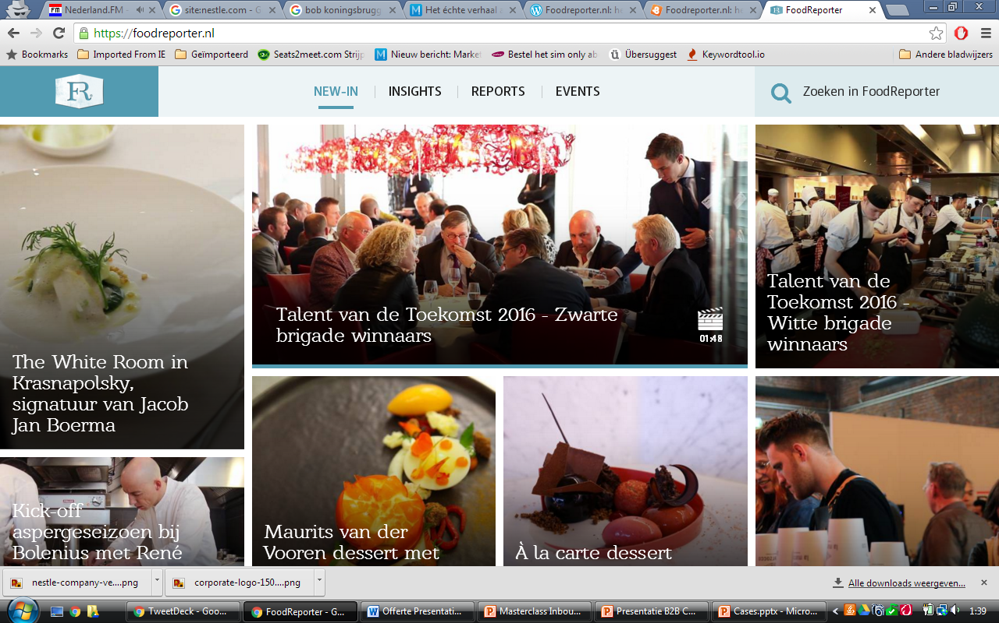
Foodreporter
Online platform voor horeca (2010)
Website met interviews, verslagen, video’s en succesverhalen
1000 euro budget (camera, microfoon etc.)
Authentieke video-interviews met o.a. BN’ners en opinieleiders
Wordt door Sales gebruikt om leads mee aan te trekken / ‘warm’ te houden
Notes:
Foodreporter.nl is tegenwoordig de online hotspot voor een ieder die een passie heeft voor de horeca én uiteraard voor eten. Het concept werd in 2010 opgericht door DeliXL en is tegenwoordig hét online platform voor horecaondernemers, -werknemers en koks. DeliXL heeft met deze website bewezen dat je met een succesvolle B2B strategie van Contentmarketing ‘thoughtleader’ kunt worden binnen je markt. Tijdens de B2B Marketing Award uitreiking 2013 nam DeliXL dan ook de prestigieuze Award in ontvangst, wat het succes van de strategie nog meer benadrukte.
Marco van Davenhorst, marketeer en foodreporter bij DeliXL, nam trots de prijs in ontvangst. Marco: “het werd ons door veel mensen gegund. We kregen erg veel felicitaties en het heeft laten zien dat er veel goodwill is voor onze website.” Foodreporter.nl is een plaats waar interviews, verslagen, video’s en succesverhalen van en over de horeca worden verteld. “Wat Marketingfacts voor de marketeer is, is Foodreporter voor de horecaman,” gaat Marco verder. “En dat sluit perfect aan bij onze doelstelling om in 2014 een vooraanstaand interactieplatform in Nederland te zijn.”
Camera’s, Microfoons, een blog en 1000 euro budget
Tijdens de case presentatie op het B2B Marketing Forum was niet alleen de jury, maar ook het publiek onder de indruk van het budget dat met het foodreporter project gepaard ging. Grote namen als KLM en Rabobank legden het af, mede doordat bij dit project een maximaal rendement is gehaald uit een minimale investering. Het budget was niet meer dan 1000 euro, waar de redacteuren camera’s, microfoons en een blog van kochten. Marco: “in het begin gingen we a la het programma ‘De Jakhalzen’, op pad naar verschillende evenementen, op zoek naar opinieleiders en bekende personen. Zo spraken en filmden wij onder andere Herman den Blijker en Jort Kelder. Deze filmpjes zetten we op gratis kanalen als Youtube. Door middel van Social Media konden we onze doelgroep bereiken. En bovendien maakten we een aparte website, volledig in het beheer van DeliXL, maar met een eigen smoel en identiteit.”
Het succes van foodreporter is goed zichtbaar. In de korte tijd dat de website bestaat heeft het een stevige achterban gekregen, met ruim 6000 volgers op Twitter en social media en een groeiend aantal bezoekers dat in de duizenden loopt. Dat heeft het bedrijf een hoop opgeleverd. Marco: “naast het feit dat het platform een opinieleider is, heeft het een hoop goodwill, interesse en leads opgeleverd. En dat laatste is waar bedrijven uiteindelijk toch naar kijken; wat levert het hen op?” Volgens Marco kunnen we niet direct spreken van gigantische aantallen, maar heeft het meer mogelijkheden gecreëerd om op lange termijn relaties met potentiële klanten te bouwen. Ook Sales is enthousiast over het platform. “Zij zetten het platform in als tool om meer leads te genereren en daarnaast geven zij regelmatig suggesties om specifieke prospects aan te spreken met content. Daarnaast geeft het ons als bedrijf inzicht in trends die de doelgroep echt aanspreken. Hiermee versterken we weer onze offline magazines.”
Een kijkje in de keuken van DeliXL
Eén van de grote uitdagingen die marketeers anno 2013 hebben, is de directie of beslissing makers binnen hun bedrijf overtuigen voor nieuwe initiatieven. Marco geeft als tip dat je niet alleen uitlegt wat je gaat doen, maar dat je met name uiteenzet wat het allemaal oplevert. “Het is cruciaal dat je de stakeholders overtuigt. Doe je dat niet, dan loop je tegen drempels op. Leg daarom goed uit wat de voordelen voor het bedrijf zijn”, aldus Marco. De directie van DeliXL is altijd enthousiast geweest en de samenwerking met sales is door dit platform verbeterd. Marco: “wij zijn een perfect voorbeeld van ‘earned’ media. Hoewel we onze doelstelling nog niet volledig bereikt hebben, zijn we op dit moment zeker goed op weg.”

Slide 24
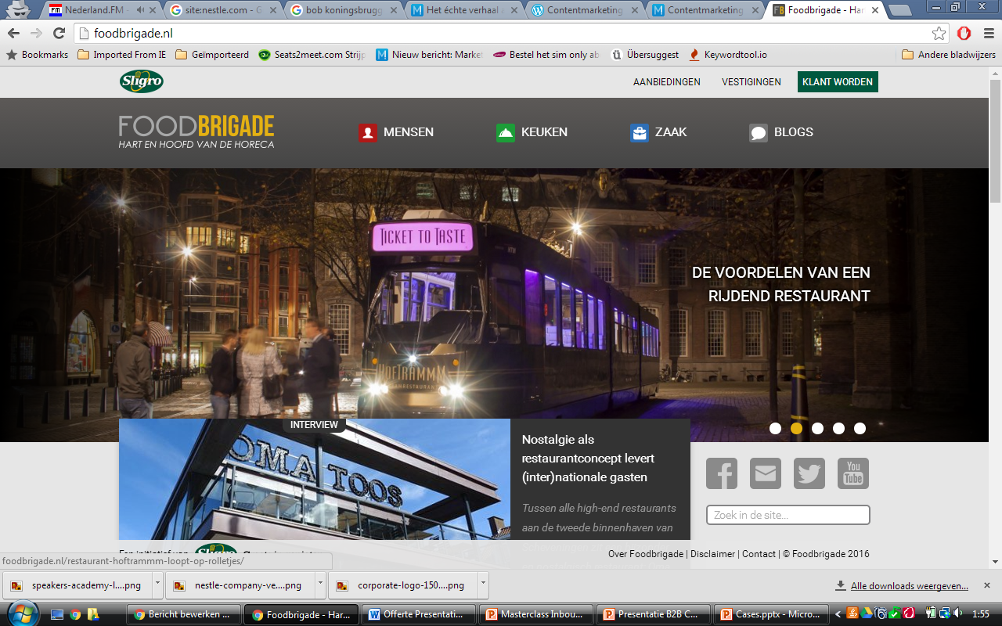
Sligro
Van zenden naar interactie (b.v. Twitter)
Openheid als startpunt
Foodbrigade: Horeca helpen verbeteren
Blogs met praktische tips van collega’s (‘culinair adviseurs’) en partners
Inhaken op events
Eindregie ligt bij een bureau (zelfbescherming)
Notes:
"Ik werd vooral vrolijk van de nominatie voor 'Beste Contentplatform', uiteindelijk is dat toch waar mensen op af komen." Mariëlle van de Rijdt is webredacteur bij foodservice-groothandel Sligro en ze is trots op de contentprojecten die ze voor Sligro doet. Zeker nadat het project 'Foodbrigade' genomineerd werd voor verschillende contentmarketingawards, waarvan ze er verschillende wonnen (waaronder die van 'Beste Contentplatform'). Samen met haar leidinggevende Jeroen Mariën mocht ik haar interviewen tijdens mijn zoektocht naar cases voor mijn boek over contentmarketing, hij schoof aan om de achtergrond toe te lichten: "We hebben met René Repko, destijds interimmanager, het merk Sligro 'gerevitaliseerd': hoe zetten we het in de dag van vandaag? Eén van de onderdelen was online en daar is uiteindelijk de Foodbrigade uit voortgekomen. We hebben intern nog wel de discussie of we 'brigade' op zijn Nederlands of op zijn Engels uit moeten spreken. Maar ach wat maakt het uit." Volgens mij niets inderdaad, het gaat erom of het concept interessant is. En dat is het. Maar eerst wat over marketing bij Sligro.
Marketing bij Sligro
"Toen ik hier begon, waren we veel aan het zenden. We hadden vrij snel het Twitter-account overgenomen om te zorgen dat er niet alleen gezonden werd, maar dat er ook echte antwoorden werden gegeven. Daarna gingen we kijken hoe we onze doelgroepen goed aan konden spreken. De foodservice is een redelijk traditionele sector, die gaat niet zo snel als retail. Maar er zijn wel ontwikkelingen bij de verschillende partijen in de markt, dus daarom zijn we nu daar volop mee bezig."
Mariëlle heeft duidelijk haar stempel al gedrukt op de marketing bij Sligro, wat opvallend is gezien haar journalistieke achtergrond. Maar anderzijds ook niet, ik heb eerder al eens betoogd dat journalisten - anders dan ze denken - volgens mij de toekomst in de marketing gaan bepalen. Jeroen vult aan: "Sligro heeft onlangs de Piet Heyn-innovatieprijs gewonnen, waarbij onder andere innovatie een rol speelde en daar zijn we ook op contentgebied mee bezig".
En dat betekende een verandering van de cultuur, méér open: "We hebben hier ook gezegd intern: we willen een partner worden en geen leverancier, maar dat betekent wel dat je eerlijk en open moet zijn. Sligro is echt een bedrijf van 'ga maar doen', ze vertrouwen ons erin. Natuurlijk is niet zo dat iedereen al transparantie omarmt, maar dat houd je altijd. Soms zullen we ook wel de verkeerde beslissingen nemen, maar we maken ze tenminste. En daar leer je van. Je bent continu aan het verbeteren en aan het uitbreiden". En het blijkt te werken.
De Foodbrigade verbindt
"Je ziet steeds meer dat mensen begrijpen hoe contentmarketing werkt, mensen vinden het ook niet erg als er commercie aan vast geplakt wordt, mits het ondergeschikt is aan de les die je ze leert. En dat is hoe we Foodbrigade hebben opgezet." Hoe zijn jullie op het concept gekomen? "We zaten te worstelen met de vraag wat onze positie is, pas later gingen we kijken naar een platform en wat we wilden vertellen. Zo is het idee achter de Foodbrigade ontstaan: alles wat de horeca beter maakt komt erop, wat horeca-ondernemers van elkaar kunnen leren bijvoorbeeld."
En qua timing? "De website Foodbrigade is er nu een jaar, het ging allemaal vrij snel: het concept werd bedacht in maart en in september begonnen we met content schrijven. In oktober hadden we een soort pre-launch: hij stond wel online maar er werd nog geen ruchtbaarheid aan gegeven. We zijn nog steeds aan het bijschaven, maar de markt verandert ook continu." En dat betekent dat je moet zoeken naar je unieke insteek, wat lukte blijkbaar.
"We hebben bewust voor deze opzet gekozen, we vroegen ons af wat we nog toe konden voegen aan al die foodblogs. We wilden bewust het ondernemerschap van onze klanten onder de aandacht brengen. En dan ook niet van die verhalen van Sligro van 'zo moet het', vooral het bieden van een podium was belangrijk. Het hoeven niet eens klanten te zijn, het gaat om het verhaal."
En voor wie is Foodbrigade bedoeld? "Het probleem wat wij hadden was 'welke groep haal je eruit', want elke doelgroep heeft andere soorten verhalen. We moesten er sowieso een doelgroep uitpikken. Voor Foodbrigade hebben we gekozen voor 'horeca midden' tot 'exclusief' en daarbinnen is iedereen die er actief is interessant. We werken met blogs van externen, mensen uit het vak. Daarnaast bloggen we vanuit onze 'fresh partners', slagerijen en dergelijke die op productniveau zitten, vooral blogs met veel praktische tips waarmee de ondernemer geholpen kan worden."
En is Foodbrigade alleen online? "Nee, we haken ook in op events. Bij de opening van een nieuwe Sligro-vestiging interviewen we topkoks uitgebreid en halen er bruikbare content uit. In de toekomst zouden we graag zelf inbreng hebben, door koks of ondernemers namens Foodbrigade te laten spreken op evenementen. Dat is ook de reden dat we hebben gekozen voor 'Foodbrigade powered by Sligro'. Het voordeel is daardoor dat we zo niet alleen de Sligro-klanten spreken maar een breder publiek." En dat doen ze natuurlijk niet alleen, maar wel om een opvallende reden.
Gegarandeerd onafhankelijke content
Sligro werkt voor haar content erg nauw samen met LVB Networks, vooral Mariëlle: "Zij werken soms hier en ik werk soms daar, het zijn echte partners. En waar we bewust voor gekozen hebben: de eindregie ligt bij hen! Stel dat we een discussie hebben over een artikel waarvan wij vinden dat het erop moet, dan bepalen zij uiteindelijk wat er gebeurt. Ze bewaken het Foodbrigade-concept, misschien nog wel beter dan wij. Zeker in je eerste jaren moet je mensen aan je binden, vertrouwen bouwen. En dat kan alleen met een onafhankelijk platform. Als je het opgebouwde vertrouwen beschaamt, verlies je je fanbase."
Maar komt alle content dan van buiten, om die reden? "Nee hoor, we hebben zelf heel veel interessants te vertellen. Zo hebben we bij Sligro 'culinair adviseurs' in dienst, met hen hebben we bijvoorbeeld een nieuw soort chocomel bedacht waarmee klanten onderscheidend kunnen worden. De chocolademelk-recepten kregen aandacht in de folder en dezelfde content hebben we op foodbrigade.nl en Facebook in een ander jasje gestoken en wat verder uitgediept. Een mooi voorbeeld 360 graden communicatie."
"Maar alles gaat niet altijd zoals we hadden verwacht hoor Edwin", zo vertelt Jeroen als we naar buiten lopen, "we dachten dat de interactie met de lezer op het platform zou zijn, maar de discussie vindt vooral op Facebook plaats. Het is veel laagdrempeliger dan ons platform en mensen taggen elkaar en zo. Facebook leent zichzelf hier beter voor".
Dus adverteren jullie ook op Facebook? "Niet echt. We hebben maar één keer een actie op Facebook gehouden maar dat leverde niet zoveel op hadden we de indruk. Social media zijn social hè." Mooi om te zien, een merk dat niet narcistisch aan het adverteren is maar een platform biedt voor de mensen in haar markt. Een platform dat de bedrijven in haar markten versterkt. En zo indirect ook zichzelf, want uiteindelijk gaat voor niets alleen de zon op natuurlijk.

Slide 25
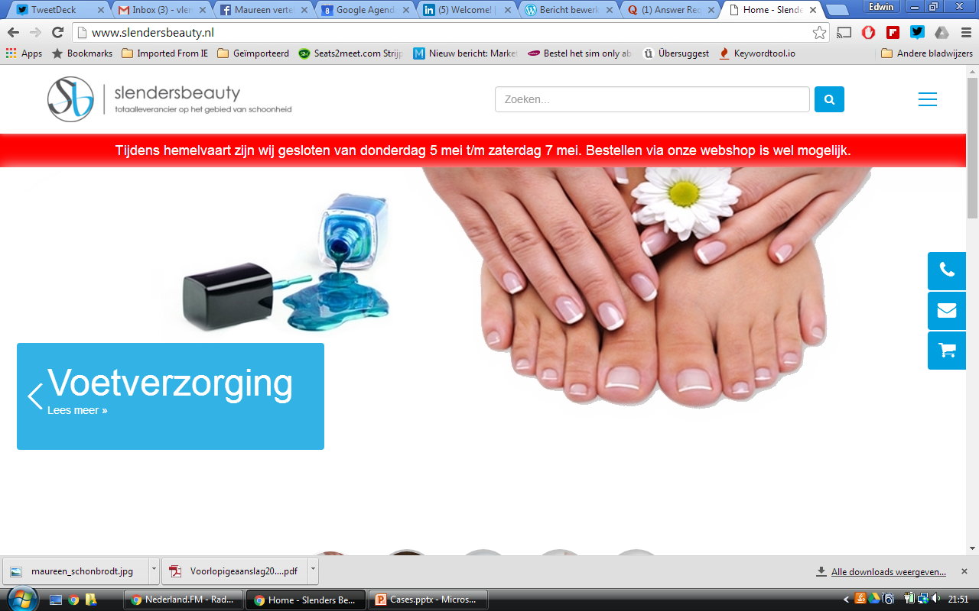
Slenders Beauty
Groothandel in ‘beauty’
Blogs vanuit zoekgedrag potentiële klant
Ook gastblogs op b.v. pedicure.nl
Webshop nu groter dan de winkel
Brabants bedrijf, meeste omzet uit Noord-Holland
Nu ook interesse vanuit buitenland (b.v. Suriname)
Notes:
"Mijn baas had laatst een afspraak voor me geregeld met een SEO-expert, ik wist van niks. Maar toen die expert door kreeg dat we op alle relevante keywords bij Google al bovenaan staan, vertrok hij met zijn staart tussen de benen haha." Kayleigh Vlassak is verantwoordelijk voor Marketing en Communicatie bij groothandel Slenders Beauty, en al erg bedreven in Content Marketing. En dat maakt ook mij een beetje trots, want ik mocht haar de basisbeginselen leren: "Ik heb bij mijn opleiding nooit iets over Content Marketing gehad. En dus begon ik bij Google maar te zoeken op workshops, en kwam ik bij jou terecht." En ruim een jaar later heeft Kayleigh al heel wat content geproduceerd.
Hoog scoren met hoge marges
"Toen ik hier kwam werken werd er nog door een SEO-bureau voor Slenders geblogd. Maar dat was niet echt kwaliteit, dat had ik zo door. Ze waren ingehuurd om de teksten in de webshop Google-vriendelijk te maken, maar ze gingen uiteindelijk ook blogs schrijven. En daar was ik niet zo over te spreken, dus stelde ik voor om het zelf te doen." Kon je dat er wel bij doen? "Nou ik had een contract van 16 uur en dat werd uitgebreid naar 40, dus er kwam tijd bij." En dat had resultaat.
"Als je nu bij Google zoekt op 'pedicurestoel' staan we bovenaan, zelfs boven Marktplaats. We scoren vooral hoog op producten met een hoge marge." Focus je daar bewust op? "Nee, we schrijven de blogs vooral vanuit de behoeften van onze klanten. Wat zij interessant vinden. En ik zorg bewust voor afwisseling, dat het niet telkens over dezelfde onderwerpen gaat. Maar dat doe ik ook voor mezelf hoor, dan blijft het leuk." Want het is nogal wat werk voor Kayleigh blijkbaar.
Veel content om te produceren
"Ik schrijf per week zo'n 2 a 3 blogs. We hebben drie websites, en met een blogkalender bepaal ik de frequentie waarmee ik blogs ervoor schrijf. Voor twee sites schrijf ik twee blogs per maand, en voor de derde één. En dat vraagt veel desk research." Want? "Voor de site van VYON moet ik me verdiepen in huidaandoeningen en ingrediënten in huidverzorgingsproducten, zoals 'zwart haverzaad'. En voor de sportspray van Vitalflex schrijf ik over sportevenementen, zoals onlangs de WK Korfbal. Ik schrijf dan over de blessures die je kunt krijgen, en hoe de spray van Vitalflex kan helpen." En natuurlijk schrijft ze voor de website van haar werkgever, Slenders Beauty.
"Voor Slenders doe ik van alles: ik licht producten uit in de webshop maar ik schrijf ook artikelen voor pedicures over hygiëne, ambulant werken en zo. Alles wat hen bezig houdt. Maar ik schrijf ook gastblogs op websites als pedicure.nl, Beautyspot en Femna40. En ook al ben ik daar de laatste tijd niet echt actief geweest, er komen nog steeds klanten via die blogs naar onze webshop." En doen jullie concurrenten iets op het gebied van Content Marketing? "Vrijwel niet. We halen nu zelfs als Brabants bedrijf de meeste omzet uit Noord-Holland, en daar zitten toch heel wat concurrenten van ons. Heel bijzonder." De content-aanpak van Slenders lijkt dus te werken, alhoewel Kayleigh nog te weinig aan analyse doet: "Ik ken alleen de basis van Google Analytics, alhoewel ik elke dag bijleer." Het succes is duidelijk genoeg blijkbaar.
"Mijn baas zei laatst dat de webshop over een half jaar groter is dan de winkel. In de afgelopen vakantieperiode was het voor het eerst zelfs opvallend druk. En er is online zelfs interesse vanuit het buitenland, bijvoorbeeld bedrijven uit Suriname die interesse in onze stoelen hebben. Terwijl die daar ook staan! Er is wat dat betreft nog een wereld te winnen, ook voor een klein bedrijfje uit Brabant. Ik ben nog wel even bezig."
slenders

Slide 26
www.functioneel-beheerder.com
Nichemarkt in IT
Hubspot gekoppeld met Salesforce
Heel veel verschillende glijbanen, via koffie en pizza
Strak ingerichte ‘lead nurturing’
Notes:
"Twee dagen nadat de 'lead' op onze smartlist is verschenen, sturen we een mail waarin deze wordt uitgenodigd om onder het genot van een kop koffie met ondergetekende van gedachten te wisselen over allerlei interessante zaken en de diverse uitdagingen in het vakgebied van functioneel beheer en informatiemanagement." Martijn Buurman is trots op de manier waarop zijn bedrijf www.functioneel-beheerder.com haar inbound marketing (met Hubspot) heeft ingericht. De website van zijn recruitment/detacherings/adviesbureau -ook gebouwd in het HubSpot COS- is ingericht met o.a. een wiki met downloadable whitepapers, evenementen, boeken en nieuws. "Wij richten ons primair op de functioneel beheerders en informatiemanagers in Nederland. Een echte niche-markt dus. We gebruiken met name de workflows en de e-mail faciliteiten om onze bezoekers op basis van hun gedrag op onze website te bedienen met aanvullende interessante content uit het vakgebied. Uiteindelijk met als doel om een afspraak bij de potentiële klanten te kunnen maken. Dit lukt tot nu toe prima, onze succesrate na de workflow is ongeveer 50%."
Maar Martijn is wel vasthoudend richting zijn potentiële klanten: "Als er niet gereageerd wordt op de mail dan wordt er na een week een rappel-mail gestuurd. Als daar dan niet op gereageerd wordt krijgt mijn collega van Sales na weer een week een mail dat hij deze lead even moet bellen naar aanleiding van de "koffie" mail." En de koffie werkt goed blijkbaar: "Na de koffie-afspraak op locatie krijgen we veel extra aanvragen voor dienstverlening van deze leads en worden het niet zelden binnen een korte termijn een echte klanten." Martijn legt de aanpak van zijn bedrijf ook uit in een webcall die hij met Robbert van den Heuvel van Heuvel Marketing heeft gemaakt.
Martijn heeft zijn systeem strak ingericht, en de data van Hubspot gekoppeld aan de software van Salesforce: "We laten Salesforce wekelijks een rapport genereren en mailen met alle leads met een hoge HubSpot score die niet in de "koffie"-workflow terecht zijn gekomen. Al deze potentieel interessante contacten kunnen dan alsnog benaderd worden op basis van hun specifieke gedrag in HubSpot en profiel in Salesforce."
Naast deze 'centrale' route heeft Martijn nog wat extra 'routes': "We hebben ook nog een aantal simpelere workflows waarbij we leads die een specifieke whitepaper downloaden een opvolgmail sturen na één dag waarin we de lead verwijzen naar additionele content op onze website. We zien dat veel van deze mailtjes zorgen voor extra downloads en herhaalbezoeken op onze website. Dit is een mooie aanvulling op onze primaire koffie-workflow." Ik denk dat ik binnenkort ook maar eens langs ga bij Martijn. Ik heb niets te maken met functioneel beheer, maar die koffie moet wel erg goed smaken.

Slide 27
Ricoh
Collega’s niets opleggen, maar faciliteren
Uitgangspunt: ‘proposities’ zoals ‘mobiel printen’
Customer Journey en buyer persona’s per propositie, plus dashboards
Commerciële content en ‘softe’ content zoals ‘Werktrends’
ROI gemeten in ‘Adwords-besparing’
Notes:
"Toen ik hier kwam werken, werden talloze online platformen nogal ongestructureerd voor van alles en nog wat ingezet, ook qua inhoud. Ik heb een poging gedaan om er structuur in te brengen, nu werkt iedereen met real-time dashboards waarmee men alles kan zien en de organisatie zelflerend kan worden." Ger Nijkamp is Senior Online Marketeer bij Ricoh Nederland, en beweegt met zijn organisatie richting content marketing. Niet vanuit een geloof, maar omdat het zichzelf bewijst. "Ik werd vermoedelijk gezien als de man die wel even kwam vertellen hoe het moest, maar je kunt beter collega's faciliteren, zodat ze zelf gaan begrijpen wat wel en niet werkt. Als ze een commerciële boodschap op social media zetten of in een papieren folder en ze zien in hun dashboard dat het niet werkt, gaan ze zich vanzelf achter de oren krabben. Uiteindelijk begrijpen ze dat het niet goed is, en creëer je een lerende organisatie. Een ondersteunende rol dus, en dat blijkt ook als Ger me vertelt dat Ricoh sponsor wordt van een belangrijk tennistoernooi.
Ricoh combineert lange en korte termijn
"We zijn recentelijk hoofdsponsor geworden van het internationale grastennistoernooi in Rosmalen, dat heet vanaf nu het Ricoh Open. Maar we zien dat niet als een losstaand evenement, we proberen het te integreren in ons structurele marketingproces." Hoe doe je dat dan? "Het begint al met het registreren van bezoekers, dat wordt gekoppeld aan onze marketingautomatisering. Later kijken we wel of elke persoon interessant is voor onze marketingdoelgroep. En als er interesse blijkt te zijn in één van onze proposities, zou je in staat moeten zijn om iemand in een e-mailflow op te nemen. Ik noem het maar als voorbeeld , we moeten dat nog exact uitdenken en inrichten." Een lange-termijnaanpak dus, alhoewel Ger ook beseft dat er korte-termijndoelen zijn.
"Als je medewerkers korte-termijndoelen oplegt gaan ze vanzelf campagnegericht denken. Maar op zich is er niks mis met campagnes. Je hebt –naast push- een continu marketingproces op basis van pull, iemand kan dan latent geïnteresseerd raken. Maar daarnaast heeft elk bedrijf ook korte-termijndoelstellingen binnen die processen, naast dat 'always on' denken moet dus je ook actiematig kunnen denken." En hoe werkt dat samen? "Het moet allemaal heel logisch zijn, je moet niet circussen opbouwen, afbreken en weer opnieuw opbouwen. Als je een goed ingerichte corporate website hebt en een goed ingerichte actiesite, kun je bijvoorbeeld op de corporate site een klikpad naar de actiesite maken dat je aan en uit kunt zetten. Het ligt ook aan het type markt natuurlijk, actiematig denken is bijvoorbeeld belangrijker in de consumentenmarkt." En het begint met proposities.
De marketing bij Ricoh begint met proposities
"We hebben een serie zogenaamde ‘hero’- proposities richting onze markten en doelgroepen, zoals bijvoorbeeld 'Online Samenwerken’, 'Mobiel Printen’ of ‘Documenten Digitaliseren’. Iedere doelmarkt kent specifieke proposities. In onze online marketingomgeving is dat soms moeilijk: waar deel je de mensen uit je doelgroepen in? Onze marketingclub werkt op basis van persona’s en met Eloqua en we zijn alles heel strak in aan het richten." En hoe structureer je dat proces? "In de ontwikkeling van een propositie vanuit een marketingvraagstuk ga je eerst kijken in welke markten je wat gaat doen. Je brengt ook alles in plaats op gebied van informatievoorziening: wat is de persona en wat is zijn of haar customer of buying journey? En aan de hand daarvan ga je content bepalen, zodat je de klant meeneemt op reis. Dan worden tekstschrijvers aan de gang gezet en fotografen. Landingspagina's en e-mail-flows worden ingericht, om mensen met je in aanraking te laten komen. En daar schrijf je je mediaplan op. Dat vangen we allemaal in realtime dashboards." En dat werkt ook al echt blijkbaar. “Hoewel we als lerende organisatie natuurlijk continu aanpassen, verbeteren en blijven uitbouwen. Dat proces zal nooit meer stoppen, denk ik.”
"We hebben recent een nieuwe propositie op het gebied van duurzaamheid helemaal via die route gedaan. Die campagne staat nu live, de basiscontent is er. Dat is het startpunt om te gaan optimaliseren: meten en bijstellen. Vanuit marketing kijken we naar de resultaten: MQL's, SQL's en dergelijke. En dat hele proces loopt nu dus, maar je bent een lerende organisatie. Je ontdekt elke keer weer wat nieuws. Ik heb mij gefocust op de plek tussen marketingplan en executie." Die aansluiting verandert? "Ja. Vroeger kende vooral Sales de klant, die wist precies wie het was. Het valt me op dat internet ervoor gezorgd heeft dat een stuk van de B2B journey naar online verschoven is en in het domein van marketing terecht is gekomen. In het inkooptraject ontstaat nu een spanningsveld: traditioneel is dat het domein van Sales, maar online moet marketing dat grotendeels invullen." En dat laatste gebeurt steeds vaker met content marketing.
Content marketing bij Ricoh volgt twee stromen
"We hebben twee stromen in onze content marketing: enerzijds de commerciële met content, het proces met landingspagina’s binnen de marketingautomatisering Dat is de ruggengraat. Maar omdat het commercieel is, is er een deel van de marketingwereld dat er afstand van neemt en dat deel groeit. De tweede stroom bevat die met 'laag commerciële content' zoals blogs, interviews, video noem maar op." En hoe stem je dat op elkaar af? "Die twee stromen moeten gelijkgeschakeld en geïntegreerd worden, we trekken de parameters van de commerciële stroom naar de 'softe' kant door, en omgekeerd. Als 'thought leader' willen we herkend worden op het domein van 'nieuwe werken' bijvoorbeeld. Veel bedrijven beginnen met de soft content en gaan daar verkoop aan koppelen. Wij integreren ze vanaf het begin."
"Om een voorbeeld te noemen; we participeren op inspiratieniveau vanuit PR en corporate communicatie in de online TV-serie ‘BusinessCribs’ van 7 Ditches TV. Ze kijken binnen bij andere bedrijven, hoe de mensen daar werken. We ontsluiten die videocontent vervolgens via WerkTrends, ons eigen content platform, maar ook via de mediapartner.” En hoe gaat dat? "Productiematig is video een intensief proces, op contentniveau moet daar vervolgens nog een slag gemaakt worden. Binnen Ricoh hebben we de afgelopen tijd veel tijd en aandacht besteed aan het inrichten van processen en met het opleiden en coachen van bloggers en online woordvoerders . Je moet ze leren schrijven natuurlijk, en begeleiden. Soms zit relevante kennis op hele verschillende niveaus."
Een flowchart als ruggengraat voor de online marketing
"Voor het structureren van onze marketingactiviteiten heb ik als basis een flowchart gemaakt, waarin ik hoog- en laagcommerciële content onderscheid. Greenpeace kan vast prachtige content over de natuur maken, maar ze moeten ook donateurs hebben en dus moeten ze hun content ook daarop inrichten." Dus die flowchart is jouw ruggengraat? "Inderdaad. Wil je een consistente klantbeleving uitdragen en serieus met big data bezig zijn, dan moet je aan de hand van een consistente inrichting werken. We gaan straks geen tennisevenement organiseren, maar ons vooral ten doel stellen dat evenement in onze algemene marketingdoelstellingen te laten accelereren. Natuurlijk moeten de mensen op het evenement een geweldige beleving hebben, maar wel ingebed in een optimaal marketingproces. En dat begint bij het design en niet bij de uitroep 'doe mij een app'."
"Wat vaak wordt vergeten is dat marketing automation wel belangrijk is, maar dat je er maar 5% mee afdekt: hooguit 5% van je site-bezoekers laat een e-mailadres achter, de rest blijft anoniem. In praktijk wordt vol op marketingautomatisering ingezet, maar marketeers vergeten vaak het domein van de laagcommerciële content. Vandaar ook de verschuiving richting content marketing, het is voor mij wel duidelijk welke kant het opgaat."

Slide 28
Content Marketing analyse
logo
Notes:
Op basis van een interne en externe analyse zal een content marketing advies voor [bedrijf/merk] worden geformuleerd.

Slide 29
Content Marketing-analyse: Intern/Medewerkers
x
Voorbeeld
Notes:
Uit een analyse van de aanwezige en gezochte content blijkt het volgende:
x

Slide 30
Content Marketing-analyse: Klanten
x
Voorbeeld
Notes:
Uit gesprekken met klanten blijkt het volgende:
x

Slide 31
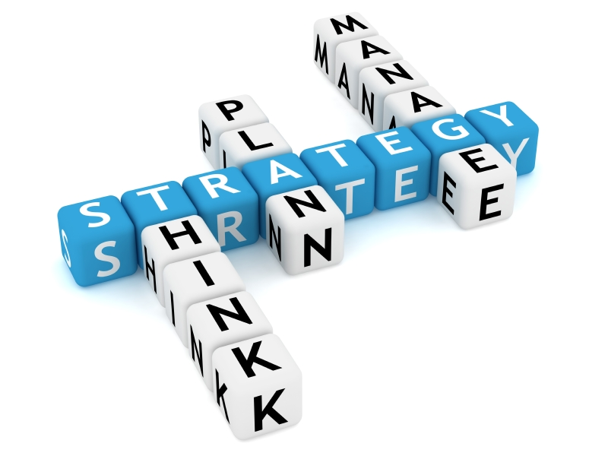
Content Marketing bij [bedrijf/merk]: Strategie
Notes:
Je content marketing activiteiten moeten worden ingebed in een strategie, de nieuwe marketingstrategie van [bedrijf/merk] wordt hieronder beschreven.

Slide 32
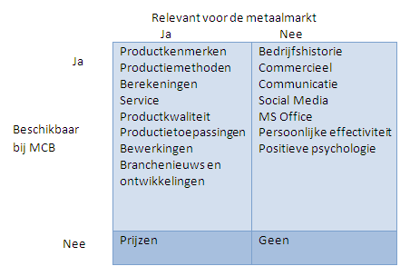
Witte-vlekkenplan: inhoud
Voorbeeld
Notes:
Uit een analyse van de aanwezige en gezochte content blijkt het volgende:
x

Slide 33
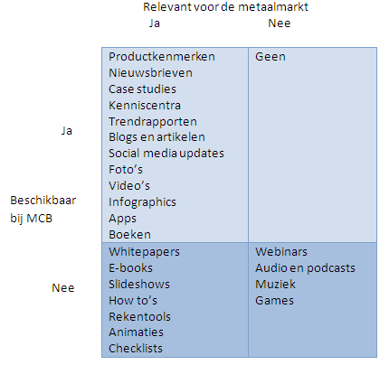
Witte-vlekkenplan: vorm
Voorbeeld
Notes:
Uit een analyse van de aanwezige en gezochte content blijkt het volgende:
x

Slide 34
Content Marketing-strategie [bedrijf/merk]
Ontsluiten kennis en passie van [bedrijf/merk]-medewerkers
Produceren en delen van voor de klant relevante content: van product naar klantsucces
‘Thought leadership’ ontwikkelen op bedrijfsniveau
Notes:
De algemene content marketing strategie voor [bedrijf/merk] is als volgt:
Deel de kennis en persoonlijkheid van de medewerkers van [bedrijf/merk] als magneet voort (potentiële) klanten en andere stakeholders, bijvoorbeeld in de vorm van blogs
Onderzoek middels keyword analyse en ervaringen van sales welke content voor de klant relevant is, en produceer deze
Ontwikkel niet alleen ‘thought leadership’ op medewerkerniveau, maar ook op bedrijfsniveau: waar wil [bedrijf/merk] om bekend staan?

Slide 35
Content Marketing bij [bedrijf/merk]: Strategie: Interne focus
[bedrijf/merk]-medewerkers worden belangrijker, [bedrijf/merk] minder belangrijk
Notes:
De focus van de marketing (afdeling) bij [bedrijf/merk] zal verschuiven van direct extern (via reclame e.d.) naar indirect: via collega’s. Ze worden gestimuleerd om hun kennis en persoonlijkheid online te laten zien, zonder ze te dwingen. (zie ‘grease in the machine’ verderop). Het [bedrijf/merk]-merk wordt dan een platform waar interessante mensen werken.

Slide 36
Content Marketing bij [bedrijf/merk]: Strategie: Interne focus
‘Thought leadership’ van medewerkers achterhalen en ontwikkelen
Notes:
Als je collega’s hun expertise over hun onderwerp online tonen, zullen ze worden gevonden. Als een markt hun expertise herkent en erkent, worden ze ‘thought leader’ op dat onderwerp en ontvangen ze vragen van potentiële klanten hierover.
Wat het is: Expertise die door de markt wordt herkend en erkend
Hoe je het krijgt:
Kies één (bij voorkeur) ‘stokpaardje’
Content Curation: Deel relevante artikelen
Content Creation: Creëer relevante content

Slide 37
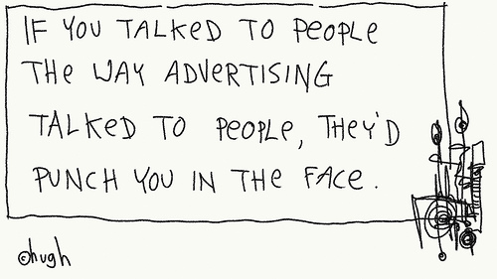
Content Marketing bij [bedrijf/merk]: Strategie: Interne focus
Bouw ‘outbound marketing’ af en vervang reclame door de ‘menselijke stem’
Notes:
Omdat mensen steeds meer geïrriteerd worden door reclameteksten (of ze negeren), stopt [bedrijf/merk] op termijn met ze te schrijven. Goede teksten zijn authentiek en komen recht uit het hart van de medewerkers. En het is veel goedkoper natuurlijk.

Slide 38
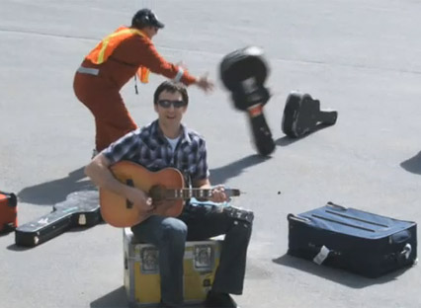
Content Marketing bij [bedrijf/merk]: Strategie: Interne focus
Geen campagnes meer maar ‘real time marketing’
https://www.youtube.com/watch?v=5YGc4zOqozo
Notes:
Marketingcampagnes werken niet langer volgens goeroe Steven van Belleghem: zodra je begint met social media marketing, kun je daar niet mee stoppen. De video hierboven toont een voorbeeld van de zanger van een band wiens gitaar wordt gemolesteerd door het grondpersoneel van United Airlines. Omdat niemand hem wil helpen met de schade besluit hij een ‘klachtlied’ op Youtube te zetten. Terwijl de marketingafdeling van United bezig is met de volgende campagne, bespeuren ze een dalende aandelenkoers zonder dat die verklaard kan worden. Totdat iemand ze de video laten zien…

Slide 39
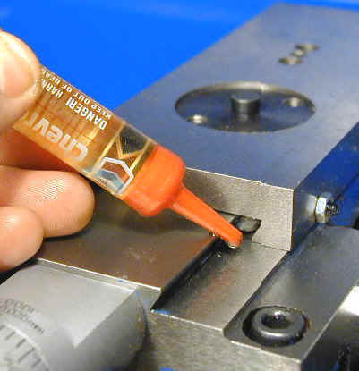
Content Marketing bij [bedrijf/merk]: Strategie: Interne focus
Geen positionering, maar ‘grease in the machine’
Notes:
Het ‘positioneren’ van een merk volgens een ‘gekozen’ image werkt niet langer in een transparante wereld: je kunt niet anders zijn dan wat je bent. In plaats van het ‘positioneren’ van het merk [bedrijf/merk] worden de medewerkers gestimuleerd om hun kennis en persoonlijkheid online te delen. Ze worden daartoe niet gedwongen, dat zou niet authentiek zijn en de volgers van deze mensen voelen dat meteen. Wat wel gebeurt is dat ‘natuurlijke processen’ worden versneld, als olie in een machine. Dus als een collega besluit dat deze wil gaan bloggen of een LinkedIn-account opent, worden ze daarmee geholpen. Er worden ook regelmatig workshops gegeven.

Slide 40
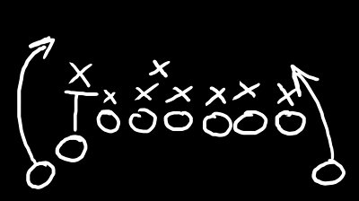
Content Marketing-taktiek [bedrijf/merk]
[laaghangend fruit]
Notes:
[bedrijf/merk] kan met weinig moeite en kosten op korte termijn al actief worden, met het volgende laaghangend fruit:

Slide 41
Content Marketing bij [bedrijf/merk]: Operationele uitwerking
Notes:
De Content Marketing strategie van [bedrijf/merk] dient operationeel uitgewerkt te worden in de onderwerpen ‘Content Marketing’ en ‘Social Media Marketing’, en uiteindelijk in een content kalender.

Slide 42
Zet je content online
“A list of ingredients doesn’t make a chef”
Hubspot
Notes:
Veel bedrijven zijn bang om hun kennis te delen: concurrenten kijken mee! Maar je moet kijken naar de kansen: de klant van de concurrent kijkt ook mee! Of anders verwoord: “Als de ramen opengaan, zijn mensen meer bezig met de vieze luchtjes die naar buiten gaan, dan alle frisse lucht die binnenkomt.”
Zet je ‘ingrediënten’ dus online en wek (daarmee) de indruk dat je een goede kok bent. Mensen zullen je gaan inhuren.

Slide 43
Content Marketing: Algemeen
Doel: aantrekken
Startpunt: klanten (verdeeld naar enkele ‘buyer personas’)
Beschrijf de koopcyclus van elke ‘buyer persona’ en maak content voor elk stadium van de cyclus
Bouw een ‘content kalender’
Notes:
Algemene content marketing aanpak:
De content van een bedrijf ging in het verleden over hen en hun producten, tegenwoordig gaat het over de klanten en hun behoeften. Zo werkt het als magneet voor mensen die zoeken bij Google.
Klanten verschillen echter, dus probeer niet ‘voor iedereen’ te schrijven: verdeel je doelmarkt in maximaal 5 zogenaamde ‘buyer personas’ (stereotiepen): mensen met verschillende rollen in het koopproces (b.v. de gebruiker of de koper) die elk andere informatiebehoeften hebben en op een andere manier willen worden aangesproken.
Voor elke fase in het koopproces dien je de ‘voorkeurscontent’ te bepalen: dichterbij de koop worden de details bijvoorbeeld belangrijker.
Om het werk (zeker dat van meerdere mensen) goed te kunnen regisseren, werkt een content kalender handig. Als je toewerkt naar een datum (bijvoorbeeld voor een evenement) moet je vanuit deze doeldatum achteruit werken.

Slide 44
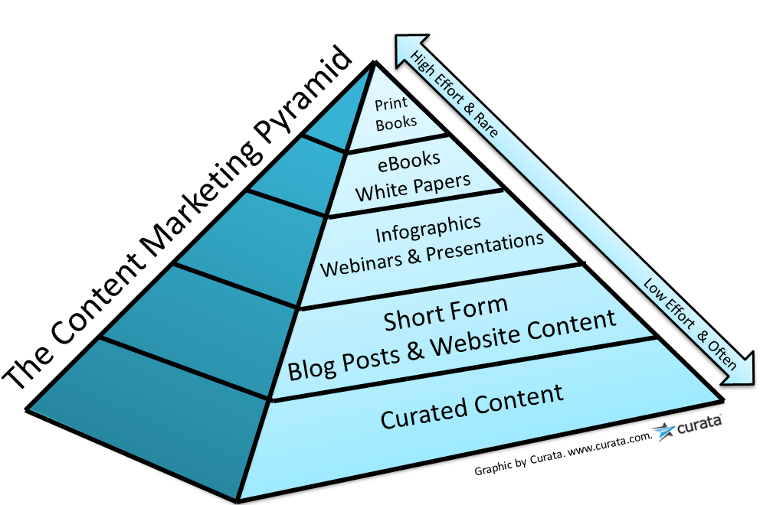
Content Marketing: Piramide
Notes:
De Content Marketing Piramide laat zien dat je enerzijds ‘eenvoudige’ content hebt (het delen van links naar artikelen, ook wel ‘content curatie’ genoemd) die je vaak gebruikt, en ‘moeilijke’ content aan de andere kant (boeken) die je maar af en toe produceert.

Slide 45
Content Marketing: Video
Videotoepassing 1: maak ‘leuke’ videos over je bedrijf en zet ze op Youtube
Videotoepassing 2: zet kleine videos (b.v. Vine) online die het dagelijkse leven op je bedrijf laten zien
Notes:
In deze ‘authentieke’ tijden hoeft video niet perfect (en dus duur) te zijn, met een recente smartphone en een statief met microfoon kom je al een heel eind. Ook omdat je met de juiste apps op de smartphone in staat bent de opgenomen beelden meteen te verwerken en online te plaatsen.
Omdat zoekmachines geen videobeelden vinden maar alleen de bijbehorende tekst, is deze voor Content Marketing erg belangrijk. Een op Youtube geplaatste video is vele malen beter vindbaar als de bijbehorende tekst goed en volledig is. Het gaat hierbij niet alleen om titel en dergelijke, maar het is ook aan te bevelen om alles wat in de video gezegd wordt (of te zien is) als bijlage aan de video toe te voegen (ook wel een ‘transcript’ genoemd). Dergelijke simpele maar tijdrovende klusjes kun je tegenwoordig uitbesteden via werk-marktplaatsen als de ‘mechanical turk’ van Amazon.
Mogelijke toepassingen van video voor Content Marketing:
Mensen kijken geen commercials, maar ze delen wel graag leuke/interessante video’s. Het maken van een dergelijke video is dus waardevol, zoals gezegd hoeft daar tegenwoordig geen dure cameraploeg voor te worden ingehuurd. Je merk moet wel in de video te zien zijn, maar dan impliciet en niet storend. Denk bijvoorbeeld aan de ‘Will it blend’ serie, waarin de oprichter van een bedrijf dat blenders maakt allerlei producten (zoals een iPhone) in zijn blender stopt om te laten zien of het kapot gaat. Gratis en veel gedeelde reclame. En ook ‘how-to’video’s doen het goed, jongere generaties gebruiken Youtube steeds vaker in plaats van Google vanwege dit soort video’s.
Mensen kopen graag bij authentieke bedrijven waar mensen met plezier werken. Kleine video’s met authentieke niet-gescripte beelden van de medewerkers zijn dan waardevol, ook om nieuwe medewerkers aan te trekken natuurlijk.
Mocht je een product hebben dat op video goed te tonen is, zoals een software-product, dan kun je video goed gebruiken om mensen een indruk te geven van hoe het werkt. Het risico dat je software wordt gekopieerd is daarmee ook kleiner. Je hebt daarvoor wel goede ‘screen-capturing software’ nodig, zij het dat daar ook gratis tools voor zijn. Vergeet niet alles wat te zien is ook tekstueel onder de video te plaatsen voor de vindbaarheid.
Bij het maken van een video moet je er rekening mee houden dat veel mensen die hem bekijken het geluid niet aan kunnen zetten omdat dat anderen stoort (in huiskamers, openbaar vervoer of kantoortuinen). Dat maakt het –zeker voor B2B- belangrijk om onnodig geluid te mijden en om ondertiteling te gebruiken. Bij sommige videodiensten kun je ook zelf een ondertitelingsbestand aanleveren, wat helpt bij je positie in zoekmachines.

Slide 46
Content Marketing: Boeken
Een boek ‘bewijst’ je ‘thought leadership’
Je kunt een boek ook als content marketing gebruiken:
Schrijf elk hoofdstuk als blog
Zet een deel van elk hoofdstuk online, met een link naar jou en je boek
Notes:
Boeken schrijven kost veel tijd, maar ze helpen enorm bij het tonen van je ‘thought leadership’ over een bepaald onderwerp. Een groter ‘bewijs’ hiervoor bestaat er niet, en een boek helpt dan ook goed bij je aantrekkelijkheid als spreker op congressen of adviseur voor bedrijven. De zinsnede “schrijver van het boek …” werkt enorm voor je marktwaarde als persoon.
Ook voor boeken geldt: schrijf niet vanuit je product, maar vanuit het probleem dat voor de klant wordt opgelost. De lezer van een boek haakt dan wel minder snel af dan de lezer van een blog, toch moet je ook bij het schrijven van een boek vanuit de principes van ‘Content Marketing’ denken en de tekst aantrekkelijk houden voor alle lezers.
Maar ook bij de promotie van een boek moet je tegenwoordig denken vanuit de principes van Content Marketing. Nu ‘vindbaarheid’ zo belangrijk is geworden, is het een goed idee om een belangrijk deel van je boek online te zetten. Door een deel van elk hoofdstuk als blog online te zetten (met onderaan een link naar het boek) krijg je elke week nieuwe kopers die via Google zijn ‘geland’ en kunnen zien dat jouw boek precies is wat ze zoeken. Ze hoeven de waarde van je boek immers niet te raden vanaf de achterkant, ze zien hoe je schrijft. En je ‘warmt ze op’ voor het totale boek, zeker als het nog niet af is. Ook dit boek staat voor een groot deel online.
Door met name de cases in je boek online te zetten kun je de promotie van je boek ook op een andere manier versterken: de bedrijven in de case zullen het online artikel dat over hen gaat actief gaan delen met hun volgers.
Het schrijven van een boek in de vorm van een serie blogs maakt het schrijfproces bovendien een stuk eenvoudiger; losse blogs zijn immers overzichtelijker voor de schrijver.

Slide 47
Content Marketing: Overig
Presentaties: Slideshare
Infographics (ingebed in een blog!)
Cartoons
Wikipedia
Notes:
Behalve boeken en video zijn er nog andere interessante vormen van Content Marketing:
Presentaties (met name op Slideshare): Google vindt alles wat in Slideshare wordt gezet goed en plaatst het hoog, dus upload alles daar wat je hebt in Powerpoint of PDF formaat. Als je het goed wilt doen zul je echter bij het maken van een presentatie moeten bedenken hoe deze zo goed mogelijk werkt als mensen deze online lezen. Ze moeten dus zonder mondelinge toelichting alles vertellen, en aan het eind mensen aanzetten tot actie (bellen, mailen of iets downloaden). Met een goede Slideshare-presentatie wordt een blog zelfs overbodig.
Mensen houden van plaatjes en dus infographics: grafische informatie-overzichten. Google zal ze echter niet vinden (en lezers minder goed begrijpen) als er geen begeleidende, verklarende tekst bij zit (met keywords). Het is dus aan te raden om een infographic altijd in een blog te verwerken.
Cartoons: omdat plaatjes méér dan 1000 woorden zeggen, zijn strips een hele waardevolle manier om kennis over te brengen. Mensen vinden het plezierig lezen en ze zijn universeel, maar ook hier geldt: zonder begeleidende tekst worden ze niet gevonden.
Wikipedia: het is erg eenvoudig om bij Wikipedia content over je bedrijf te plaatsen, je hoeft niet eens in te loggen. Omdat Google de inhoud ervan hoog waardeert komt het ook hoog bij Google terecht. Maar daar zit hem ook de kneep: de reden dat Google het hoog waardeert is omdat de inhoud niet-commercieel is. En dat betekent dus dat je eerlijk en transparant zult moeten zijn, leugentjes worden binnen minuten alweer verwijderd door een moderator. Maar de lezers van dit boek zullen beseffen dat ‘brutally honest’ de enige optie is voor de toekomst.

Slide 48
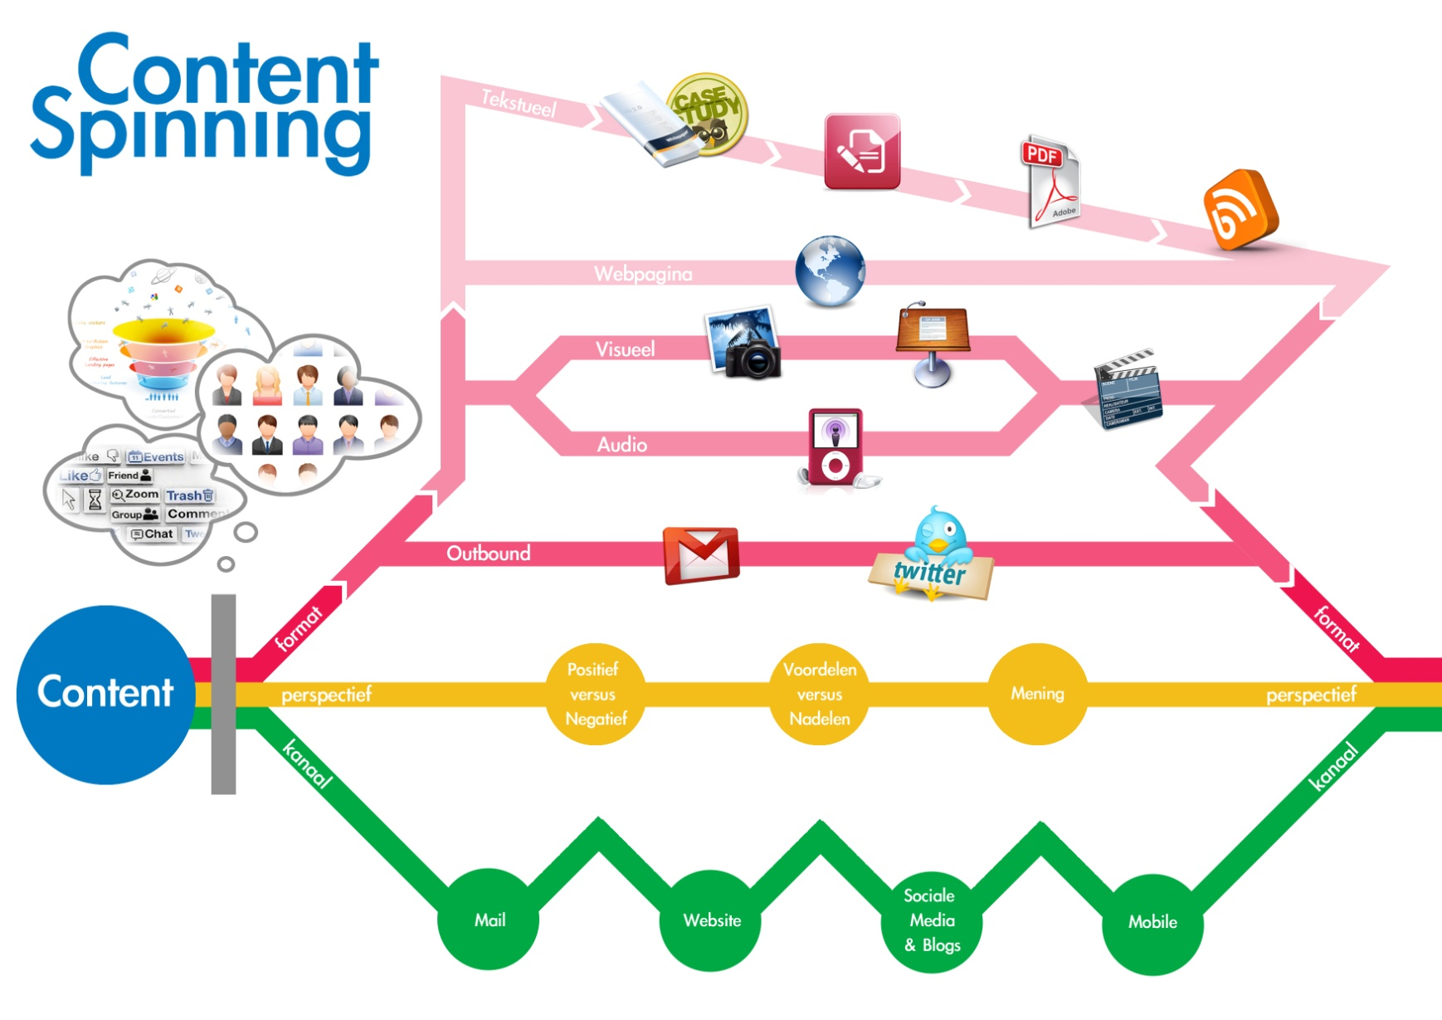
Content Spinning: Het metrolijnenmodel
Notes:
Content ‘spinning’ is het opnieuw gebruiken van dezelfde content, wat op verschillende manieren kan. Tot voor kort beperkte het ‘spinnen’ van content zich tot software die zinnen herschreef om Google om de tuin te leiden en het te presenteren als nieuwe content. Je zou dat content spinning 1.0 kunnen noemen, Google houdt er helemaal niet van. Je wordt er zelfs voor gestraft doordat Google je minder ‘vindbaar’ maakt. Met content spinning 2.0 heeft Google geen moeite, integendeel. De insteek is namelijk ‘differentiatie’: omdat mensen verschillen, bied je dezelfde content op verschillende manieren aan. Heel belangrijk is wel dat je irritatie voorkomt: individuele lezers van je content moeten niet het gevoel krijgen dat je ze ‘spamt’.
In het ‘metrolijnenmodel’ van content-spinningdeskundige Jeroen Engeler is te zien op welke manieren je kunt ‘spinnen’. Voordat je keuzes maakt wat betreft kanaal, perspectief en format moet je eerst een stapje terug doen en focussen. Dit alles omdat je net als Google wilt zorgen voor relevantie.
Links in het metrolijnen-model is te zien waar je allereerst op moet letten: wie is mijn doelgroep, in welke fase van het koopproces zitten ze, en wat is de actie die je van hen wenst? Om met het eerste te beginnen: klanten zijn natuurlijk het belangrijkst als doelgroep, maar je hebt ook met beïnvloeders te maken. Zo zal een architect vooral kijken naar design-aspecten, terwijl de klant vooral functies belangrijk vindt. En wat betreft het koopproces: iemand die vooraan in dit proces staat, heeft natuurlijk andere informatiebehoeften dan iemand die al in de laatste koopfase zit. En veel van je ‘spinning’ hangt tenslotte af van de reactie die je wilt: wil je überhaupt dat ze reageren en zo ja: wil je dat ze alleen lezen, ook delen of nog iets meer?
Vervolgens kies je bij elke ‘spin’ een kanaal (bijvoorbeeld mail of social media) omdat de voorkeur hierin per persoon verschilt, zie ook de groene lijn in het model. En daarna kijk je ook naar het perspectief, de gele lijn: neem je de klassieke sales-aanpak en praat je alleen maar over de positieve dingen, of ben je eerlijk en geef je toe dat jouw product ook zijn beperkingen heeft? Dat laatste heeft natuurlijk steeds meer de voorkeur. Zodra je deze zaken weet kan de ‘spin’ beginnen.
Je kiest een format aan de hand van de rode lijnen. Stel dat je een marktonderzoek hebt gedaan bij je klanten, en wilt de resultaten daarvan delen. Dat kan op verschillende manieren: sommige mensen besnuffelen het liefst de tabel met enquêteresultaten, anderen bekijken het liefst een grafiek, en weer andere ‘lezers’ willen een beschrijvende tekst doornemen. Dat zijn allemaal verschillende formats om te ‘spinnen’. Let wel op: net als Google wil je individuele mensen niet irriteren, maar wel relevant zijn. Dat betekent dat je vooral op ‘kwaliteit’ moet schakelen, en niet op ‘kwantiteit’, je kunt beter te voorzichtig zijn dan te agressief. Uiteindelijk werkt alles het beste als jouw intentie in lijn ligt met die van Google, net als Google moet je de lezer centraal stellen. En dat betekent dus ook dat je flexibel bent, en je content aanpast aan zijn of haar voorkeuren.

Slide 49
Content Marketing: Manager
Neem mensen aan die kunnen en willen schrijven
Zorgt voor een blogsite
Inspireert en helpt collega’s met ideeën voor blogs, b.v. middels ‘keyword analysis’ (waar zoeken klanten naar?)
Geeft (opbouwende) feedback op content van collega’s
Interviewt collega’s die niet over hun expertise willen/kunnen bloggen
Notes:
De Content Marketing Manager is zowel dirigent als één van de muzikanten. Hij of zij produceert enerzijds zelf content, maar stimuleert ook het produceren van content door anderen binnen de organisatie. Het vinden van de juiste balans tussen deze twee rollen is een uitdaging.
De Content Marketing Manager in de organisatie
Naast zijn of haar persoonlijke activiteiten heeft de Content Marketing Manager ook een rol op bedrijfsniveau. Hij of zij beheert alle bedrijfsaccounts op blogs en verzorgt de verspreiding van content met het bedrijf of de organisatie als afzender, bijvoorbeeld bij officiële persberichten. In voorgaande hoofdstukken is duidelijk geworden dat de focus binnen Content Marketing méér en méér op de individuele werknemer komt te liggen, dus als het goed is wordt deze hoofdtaak steeds kleiner.
De Content Marketing Manager is verantwoordelijk voor de inhoud van de website(s) van de organisatie en dan met name de artikelen die erop verschijnen. Zo is de Content Marketing Manager er verantwoordelijk voor dat de (professionele) blogs van alle medewerkers worden gebundeld tot een bedrijfsblog. De Content Marketing Manager is curator van deze blog en bepaalt wat er wel en niet op wordt toegelaten, en in welke vorm.
De Content Marketing Manager is ook verantwoordelijk voor de focus op Content Marketing bij het aannemen van nieuwe medewerkers. Enerzijds gaat het om het aannemen van de juiste Content Marketeers, anderzijds voor het toevoegen van het criterium ‘bereid en in staat kennis te delen’ bij het aannemen van alle nieuwe medewerkers, met name de medewerkers in het front office:
Content Marketeers: een goede content marketeer leeft voor het schrijven, niets is belangrijker (ook taalbeheersing niet) dan de juiste houding. Grammatica leren is immers eenvoudiger dan het leren van de liefde voor het woord. Het gaat hierbij primair om kwaliteit, maar zeker ook kwantiteit: er dient ook voldoende content geproduceerd te worden.
Medewerkers: het belang van de medewerker als producent van content is erg groot, met name de medewerkers in het front office die contact met de klanten hebben. Bij het aannemen van nieuwe medewerkers dienen hun motivatie en capaciteit om hun kennis te delen als criteria te worden meegenomen.
De Content Marketing Manager als ondersteuning voor collega’s
In eerdere hoofdstukken is het belang benadrukt van de medewerker als producent van content en in hoofdstuk 12 zal worden besproken hoe dit concreet kan worden uitgewerkt. De Content Marketing Manager dient elke collega te ondersteunen bij zijn of haar stappen in de richting van Content Marketing. De taken die daarbij horen vallen uiteen in éénmalige taken en continue taken.
De éénmalige taken omvatten vooral het helpen van (nieuwe) medewerkers met het opzetten van accounts waarmee ze hun kennis en persoonlijkheid kunnen delen, en ze uit te leggen hoe ze dat het beste kunnen doen. Het periodiek geven van workshops (b.v. LinkedIn of schrijftrainingen) valt hier ook onder.

Slide 50
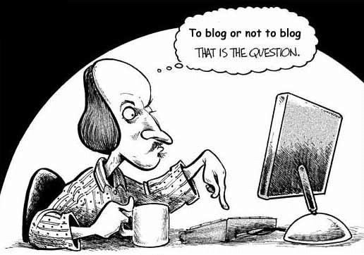
Content Marketing: Bloggen
Notes:
Dit onderdeel richt zich op het bloggen: je kennis op een persoonlijke manier overzichtelijk online zetten.

Slide 51
Bloggen: Waarom?
Maakt je (site) interessanter voor Google (levendiger) -> hogere ranking
Eenvoudig te delen via social media
Lange-termijneffect vergeleken met advertenties
Je toont je mening en vindt gelijkdenkenden
Versterkt je ‘thought leadership’ (je krijgt, structureert én deelt meer kennis)
Blog is goede ‘glijbaan’ naar je bedrijf
Mensen vertrouwen bloggers
Notes:
Even de belangrijkste redenen waarom bloggen belangrijk is op een rijtje:
• Elke nieuw geplaatste blog is een nieuwe pagina op je website die Google kan indexeren. Het bewijst Google ook dat je een levendige website hebt die het verdient om vaak gescand te worden.
• Elke blog kan (meestal eenvoudig) gedeeld worden via social media, wat ook voor Google weer een bewijs is dat je interessante content maakt.
• Blogs hebben een lange-termijnwerking: is de waarde van een advertentie weg na het plaatsen, blogs blijven ‘eeuwig’ online en kunnen –afhankelijk van het onderwerp- nog heel lang waardevol zijn en gevonden worden via Google.
• Als je regelmatig (b.v. wekelijks) een blog schrijft over je favoriete onderwerp, zul je ook onderdeel worden van het ritme van mensen die je gaan zien als ‘thought leader’. Je bent dan niet alleen expert, maar wordt door de markt -inclusief journalisten- zo gezien.
• Dankzij je blogs ‘glijden’ potentiële klanten naar je bedrijf (met hun geld): ze typen bepaalde zoekwoorden bij Google in, landen op je blog en onderaan zien ze je hoe ze je eventueel kunnen bereiken.

Slide 52
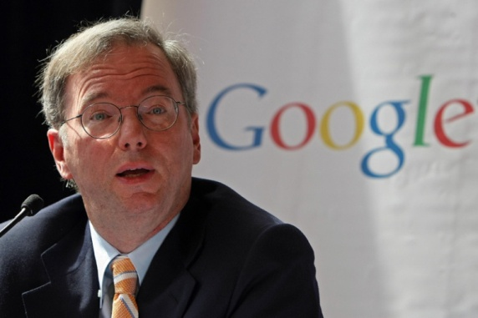
‘The cost of remaining anonymous may one day be irrelevance’
Collega’s en Bloggen
Eric Schmidt
Notes:
Was het vroeger slimmer om kennis voor je te houden volgens het motto ‘kennis is macht’, in een transparante wereld is het delen van kennis juist de beste optie onder het motto: kennis is kracht. Of anders verwoord: Kennis is het enige dat vermenigvuldigt als je het deelt.

Slide 53
Collega’s (allemaal!)
Toon je kennis:
Zoek uit wat je ‘stokpaardje’ is
Houd alle ontwikkelingen hierover in de gaten
Stuur interessante links over het onderwerp naar je volgers (‘content curation’)
Schrijf blogs over jouw ‘stokpaardje’ (zelfverzekerd)
Reageer op reacties op je blogs
Toon de wereld het plezier binnen je bedrijf via Instagram, Twitter etc.
Notes:
Elke medewerker heeft een expertise, waar hij of zij graag over praat (zelfs in het weekend) en waarvoor deze vaak wordt geraadpleegd. Ze zullen zich bewust moeten worden van dit ‘stokpaardje’, en geholpen worden om het ‘groot te brengen’ door bijvoorbeeld nieuwsartikelen over het onderwerp te volgen. Deze nieuwsartikelen moeten ze echter ook online delen (zogenaamde ‘content curation’) zodat mensen ze met het onderwerp van hun expertise gaan associëren. En om de zoveel tijd moeten ze hun visie over het onderwerp formuleren in een blog. Op deze manier bouwen ze een magneet voor klanten.
Medewerkers moeten ook de vrijheid hebben om de wereld te laten zien hoeveel plezier ze op hun werk hebben, bijvoorbeeld door het delen van foto’s. Dit maakt hen en hun bedrijf aantrekkelijker voor potentiële klanten (maar ook medewerkers).

Slide 54
Social Media Marketing
Notes:
Hieronder zal het advies op het gebied van Social Media Marketing worden geformuleerd.

Slide 55
Social Media: Algemeen
Zet bedrijfsaccounts op voor elk sociaal netwerk, maar focus ligt op (ondersteunen) bij persoonlijke accounts van collega’s
‘The big four’: Facebook, Twitter, LinkedIn en Instagram
‘Coming up’: Pinterest, Tik Tok
E-mail nieuwsbrief? Schrijf vanuit klantbehoeften, niet die van jou
Notes:
Het woord ‘social’ zegt genoeg: je moet social media niet zien als het zoveelste marketinginstrument. Social media –en de achterliggende groeiende transparantie- maken het voor de mensen ‘achter’ je merk mogelijk om eenvoudig naar buiten te treden en online hun kennis en persoonlijkheid te laten zien. Dat is even slikken voor marketeers: van nature waren zij degenen bij wie de marktinformatie binnenkwam, en via wie de merkpropaganda naar buiten ging. Nu moeten ze dus accepteren dat iedereen in het bedrijf woordvoerder kan zijn, en vaak ook al is: op feestjes en andere gelegenheden vertellen zij over hun werkgever. Via social media wordt dat effect natuurlijk alleen nog maar verder versterkt.
Er zijn verschillende tools (zoals Hootsuite) waarmee je het verzenden van je boodschappen kunt ‘managen’. Probeer dat echter niet op de klassieke ‘zend’-manier te doen, maar stem je boodschap af op elk van de verschillende sociale netwerken. Waar je bij social media namelijk op moet letten is dat het weliswaar om dezelfde mensen gaat die je tegenkomt op je Facebook als op LinkedIn, maar dat hun mindset anders is. Iemand kan een puzzel op Facebook helemaal niet storend vinden of misschien wel leuk, maar hetzelfde puzzeltje op LinkedIn wordt door dezelfde persoon als irritant ervaren.
Bedrijfsaccounts op Social Media
Natuurlijk heeft elk bedrijf een ‘bedrijfsaccount’ op de belangrijkste social media nodig. Niet als substituut voor persoonlijke accounts, maar vooral om officiële mededelingen te kunnen doen zoals dat vroeger in de vorm van persberichten gebeurde, en om officieel te kunnen reageren. De verwachting is dat de dialoog met de markt méér en méér tussen de mensen in het bedrijf en de mensen in de markt zal verlopen, waardoor de rol van het bedrijfsaccount dus naar achter wordt gedrukt. Voor de ‘grote vier’ dient een bedrijfsaccount te worden aangemaakt: Facebook, Twitter, LinkedIn en Instagram.
Voor deze vier netwerken is een bedrijfsaccount dus een ‘must’. Maar ook voor de andere social media is het aan te bevelen om een naam te ‘claimen’, al is het alleen om ‘cybersquatting’ (het als eerste claimen en vervolgens bezetten van een domeinnaam) door anderen te voorkomen. Of je deze daadwerkelijk inzet is natuurlijk afhankelijk van je doelgroep: op welke netwerken zitten ze (niet).

Slide 56
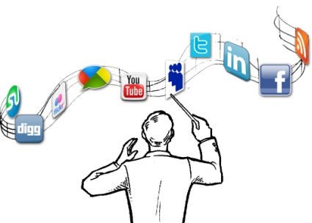
Social Media: Manager
Neem mensen aan die kunnen en willen ‘converseren’ online
Inspireer en faciliteer alle online conversaties
Beheer alle bedrijfsaccounts, sta open voor nieuwe social media
Help collega’s met hun accounts
Monitor, analyseer en pas aan: Google Analytics, Google Alerts etc.
Notes:
Evenals de content manager heeft de social media manager een belangrijke platform-functie, hij of zij dient…
…mensen aan te nemen die ‘online converseren’ leuk vinden
…alle ‘online conversaties’ te inspireren en faciliteren van hun collega’s met de mensen in de markt
…alle bedrijfsaccounts op social media te beheren, en open te staan voor nieuwe social media (het kan snel veranderen)
…collega’s te helpen met hun persoonlijke accounts
…te monitoren wat er over het bedrijf en over belangrijke onderwerpen in de markt wordt gezegd
…alle statistieke ontwikkelingen te analyseren, en veranderingen voor te stellen op basis hiervan.

Slide 57
Plan van aanpak [bedrijf/merk][JAAR]
logo

Slide 58
Algemeen plan van aanpak [JAAR]
Benoem de content marketing manager en de social media manager
Laat ‘hen’ deze gebieden 'in de steigers' zetten
Beschrijf/update Buyer Persona's en hun koopcyclus
Stimuleer medewerkers om hun kennis en persoonlijkheid te delen, of interview ze
Bouw ‘klassieke' marketing af
Notes:
Concrete uitwerking:
Benoem een content marketing manager en een social media manager. Dit hoeven geen twee fulltime banen te zijn en (dus) zouden ze door één persoon gecombineerd kunnen worden
Laat hen deze gebieden 'in de steigers' zetten: zorg dat ze alle benodigdheden (b.v. video-apparatuur) hebben om hun werk te doen. Elk van hen dient de eerder besproken activiteiten uit te voeren: accounts opzetten etc.
Beschrijf/update Buyer Persona's en hun koopcyclus
Stimuleer medewerkers om hun kennis en persoonlijkheid te delen: middels workshops (maar ook door zelf het goede voorbeeld te geven) kunnen ze gestimuleerd worden om te delen. Mochten ze dat toch niet willen doen dan kan hun kennis middels bijvoorbeeld interviews in bijvoorbeeld blogs worden verwerkt.
Bouw 'outbound' marketing af: omdat 'content' een veel betere prijs/kwaliteitverhouding heeft is het aan te bevelen om reclame af te bouwen, met name 'onderbrekende' reclame.

Slide 59
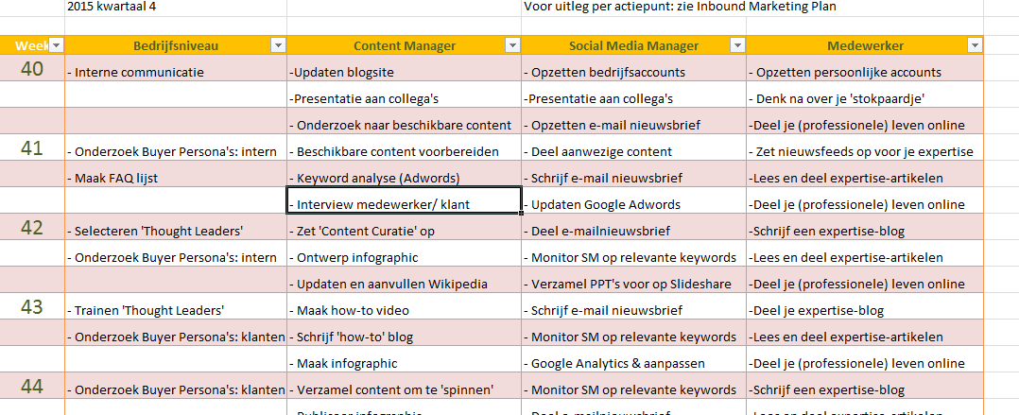
Content kalender
Voorbeeld
Notes:
Zoals de meeste marketeers die bezig zijn met Content Marketing inmiddels hebben gemerkt, gaat het produceren van content soms best moeizaam. Zo hebben de schrijvers van blogs en andere teksten vaak meerdere externe en interne redenen om ‘nu’ even niet te produceren, een stok achter de deur kan dan handig zijn. Zeker bij bepaalde culturen (‘mañana’) en mensen die graag ‘procrastineren’ (uitstellen tot morgen) komt structuur van pas. En ook als je met meerdere collega’s content maakt kan het handig zijn om structuur in alle werkzaamheden te brengen. Maar ook vanuit de managementtheorie is het niet nieuw: als je doelen stelt (bijvoorbeeld op het gebied van content) dan moeten deze ‘SMART’ zijn: Specifiek, Meetbaar, Acceptabel, Realistisch, en de laatste letter in deze afkorting staat voor ‘Tijdgebonden’ oftewel ‘met een deadline’.
Een handig hulpmiddel in dat bovenstaande gevallen is de ‘content Marketing kalender’, waarin alle operationele werkzaamheden op het gebied van content Marketing worden verdeeld over een bepaalde periode. Dit kan een vaste tijdsperiode zijn zoals een bepaald kwartaal of een bepaald jaar, maar het kan ook zijn dat je met je kalender toewerkt naar een bepaalde datum, zoals een evenement.
De ‘editorial calender’ is afkomstig uit de tijdschriftenbranche, waar thema’s vaak al een jaar van tevoren in een kalender werden gezet, zodat iedereen wist waar men aan toe was. Het is natuurlijk de vraag of dit in zo’n snel veranderende wereld nog werkt, maar het feit blijft dat structuur het werk zowel in kwalitatieve als kwantitatieve zin helpt.
Een content Marketing kalender is een tabel die met meerdere programma’s kan worden gemaakt, alhoewel een Word-tabel of een werkblad in Excel het meest gangbaar is. Maar ook een ‘online kalender’ zoals Google Calender kan handig zijn als je er met meerdere mensen in wilt werken.
De content Marketing kalender: de basis
Als je ‘contentproducten’ toevoegt aan een bepaalde datum in een kalender dient daar het volgende in te staan:
• Beschrijving: Herkenbare titel
• Onderwerp en keywords: Waar draait het om?
• Naam: Wie moet het opleveren?
• Format: Wat voor product wordt het? (blog, white paper etc.)
• Status: Hoe ver zijn we (bijvoorbeeld bij ‘dikkere’ content zoals boeken)
Probeer dit zorgvuldig te doen: je zult in praktijk merken dat je dit soort details vaak vergeet in te vullen, maar dat veel contentmarketing in praktijk juist daar op vastloopt. In de loop van tijd zul je merken dat de kalender verandert van een ‘verplicht nummertje’ naar het controlecentrum van je content management. In die fase zou je per ‘contentproduct’ wellicht nog andere details toe willen voegen:
• Doelgroepen: voor welke ‘buyer persona’ is het bedoeld?
• Doelmedia en -kanalen: waar komt het op internet terecht?
• Welke doelstellingen wil je bereiken met het contentproduct?
• Wie zijn er nog meer betrokken bij het product?
• Wanneer je product een blog is: welke social media berichten horen hierbij, zijn deze te plannen, etc.
Je kunt de kalender op termijn ook gaan gebruiken om je nieuwe ideeën (bijvoorbeeld blog-onderwerpen) al vast te parkeren.
Een content kalender moet gezien worden als hulpmiddel, niet als dwangbuis. Het is dan ook mogelijk en slim om periodiek (bijvoorbeeld elk kwartaal) te evalueren:
• Moet er iets aan de onderwerpen of keywords veranderen?
• Moeten we niet wat meer of juist minder aandacht aan bepaalde onderwerpen geven?
• Hebben we de juiste persoon op een ‘contentproduct’ zitten?
• Is de doelgroep nog de juiste?
• Is een ander format of medium wellicht beter?
• Kloppen de doelstellingen nog (alhoewel je deze natuurlijk niet teveel moet veranderen)
Zoals hierboven gezegd kun je de content-kalender ook gebruiken om naar een bepaalde gebeurtenis toe te werken, bijvoorbeeld een evenement (beurs, congres etc). Je begint dan vanuit de datum van het evenement en gaat van daaruit terugwerken, bijvoorbeeld een half jaar terug. Je werkt dan met content langzaam naar een evenement toe, zodat je niet alleen de bekendheid genereert die je in het verleden met dure reclame moest kopen, maar ook de behoefte van mensen om te gaan. Zeker als het evenement (veel) kennis bevat is het vrij eenvoudig om bijvoorbeeld sprekers op het evenement alvast tipjes van de sluier op te laten lichten. In theorie zou je zelfs al hun presentatie online kunnen zetten, de meeste mensen komen immers toch om te zien dat/hoe hij gepresenteerd wordt.

Slide 60
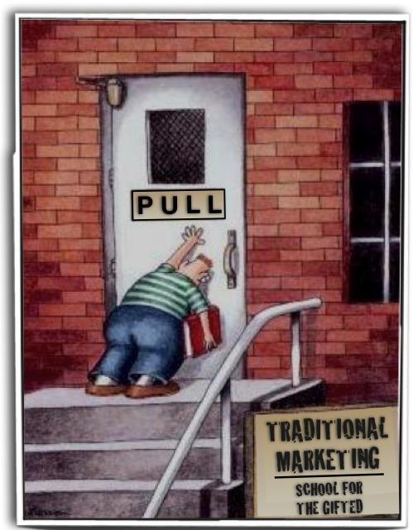
Notes:
Het plaatje hierboven is een goede metafoor voor traditionele marketing: duwen (‘outbound’) terwijl trekken (‘content’) beter werkt. Traditionele marketing werkt niet meer, is duur en niet leuk om mensen mee lastig te vallen. Content marketing is het tegenovergestelde: effectief, goedkoop en wel leuk.

